Slide 1
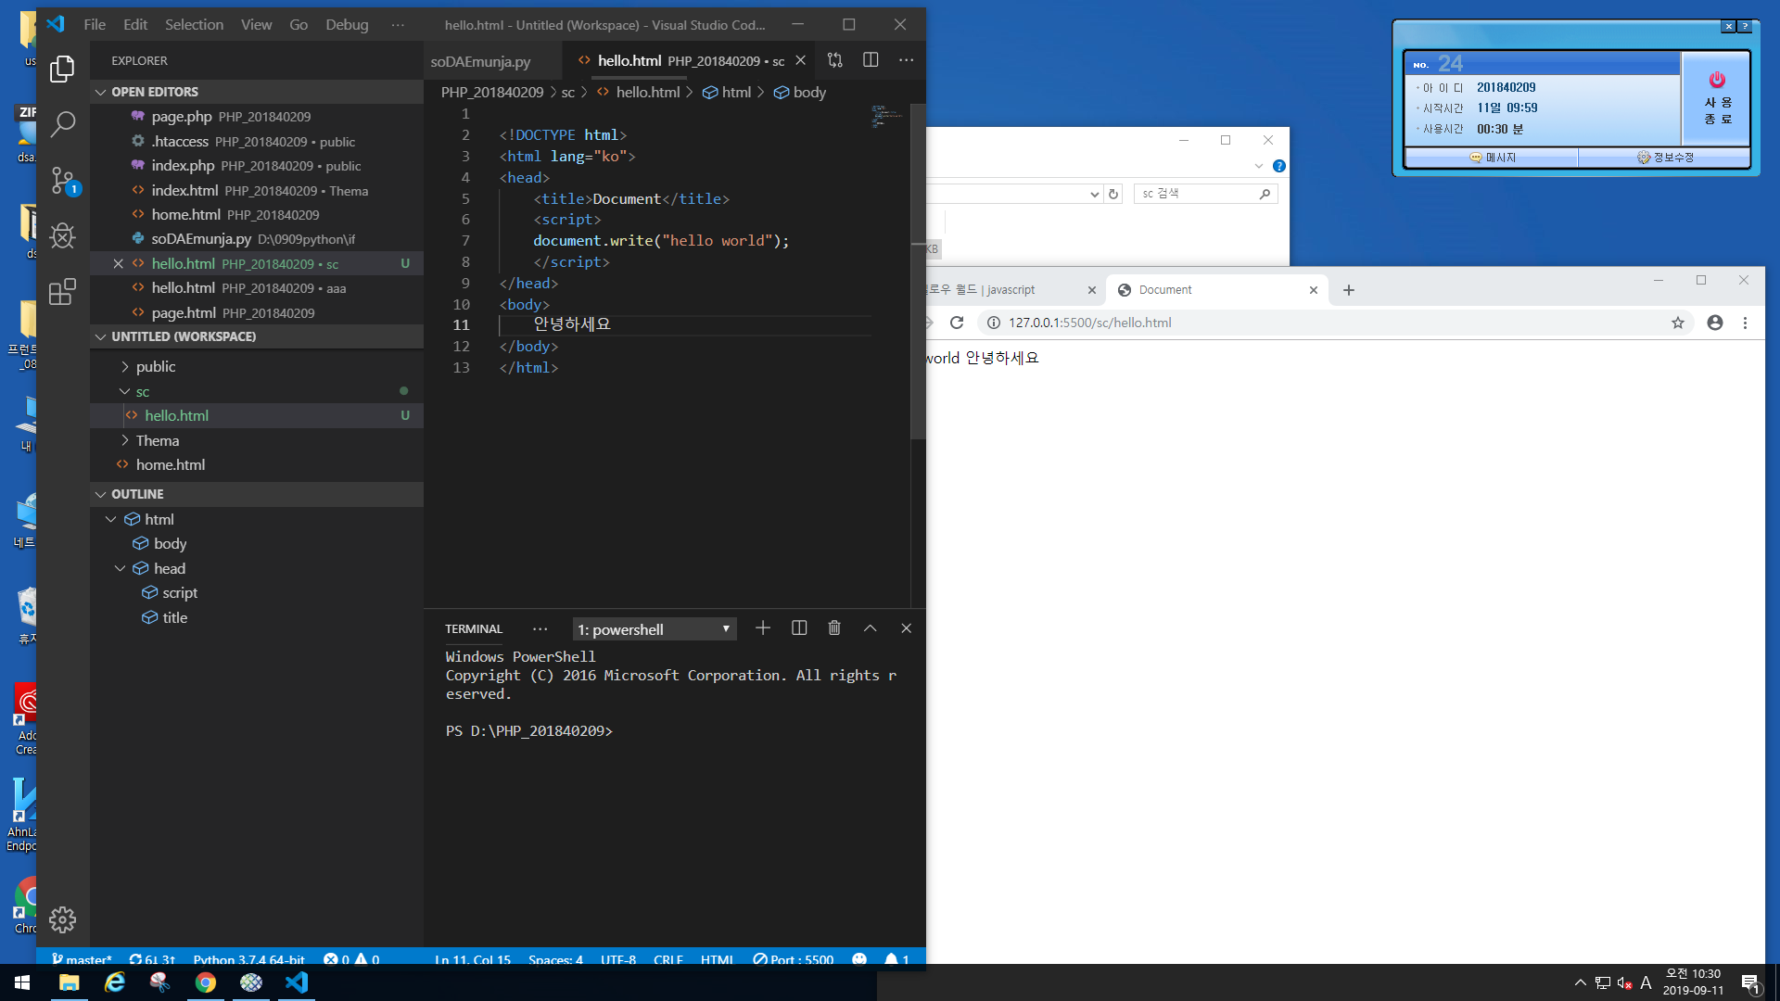
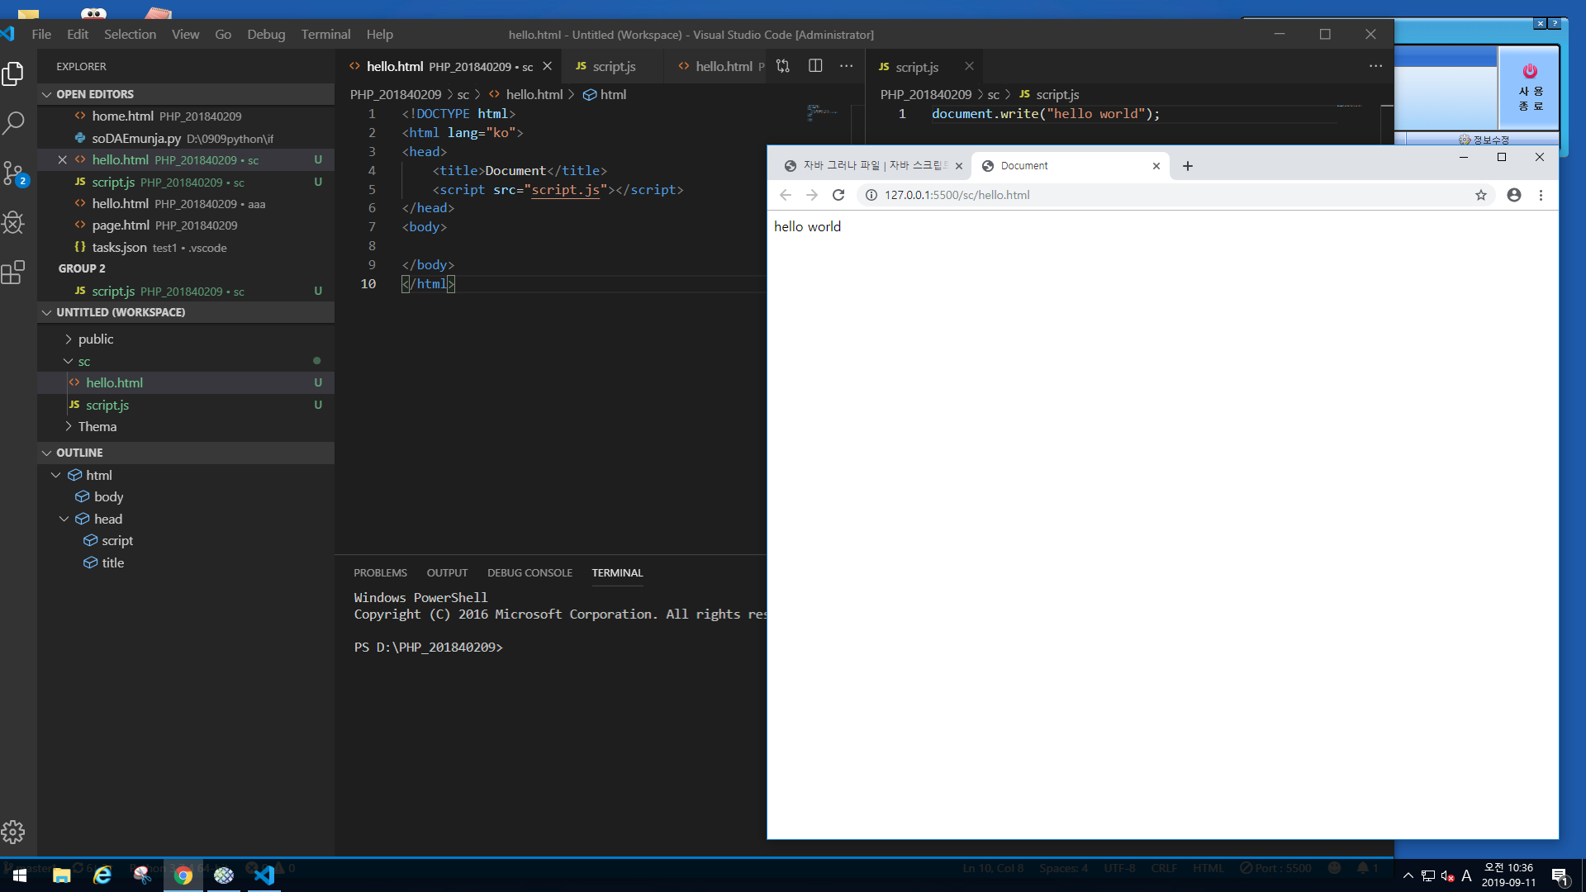
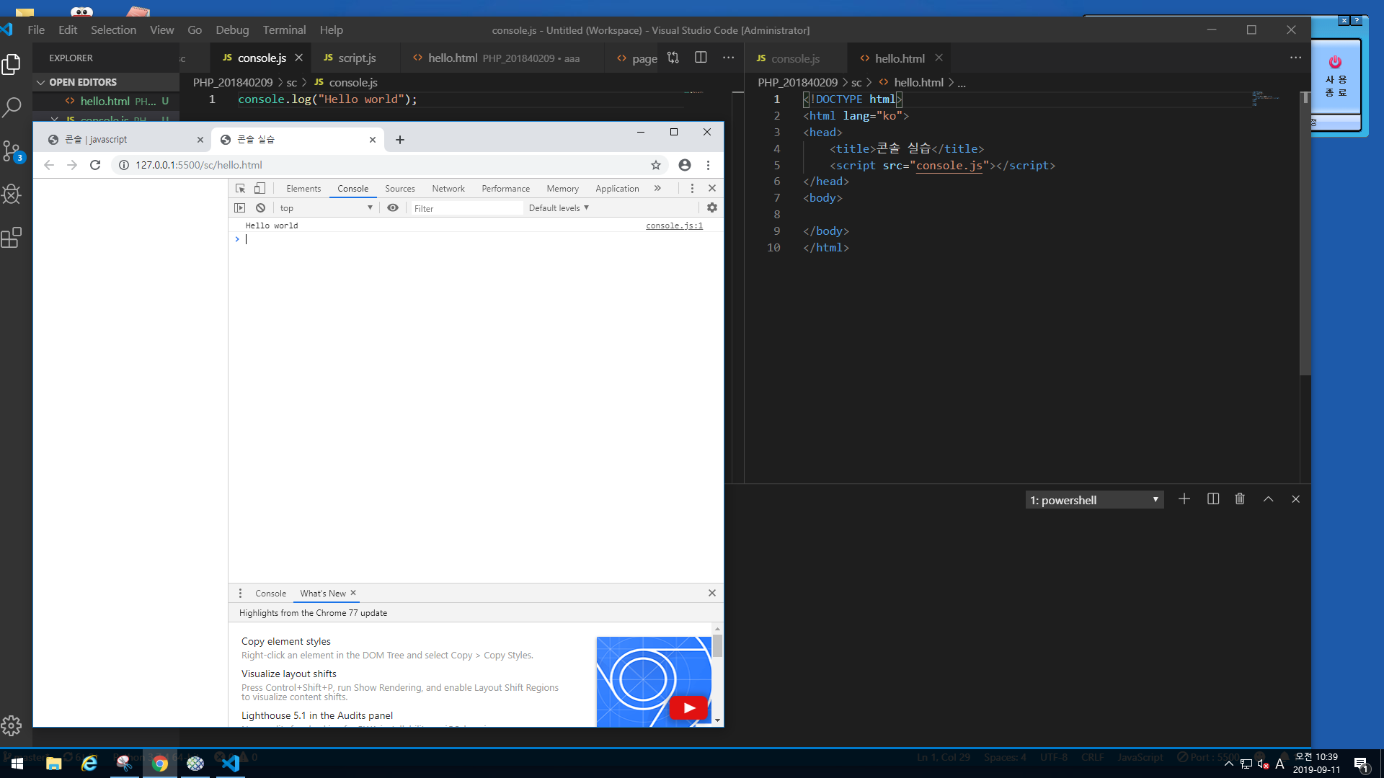
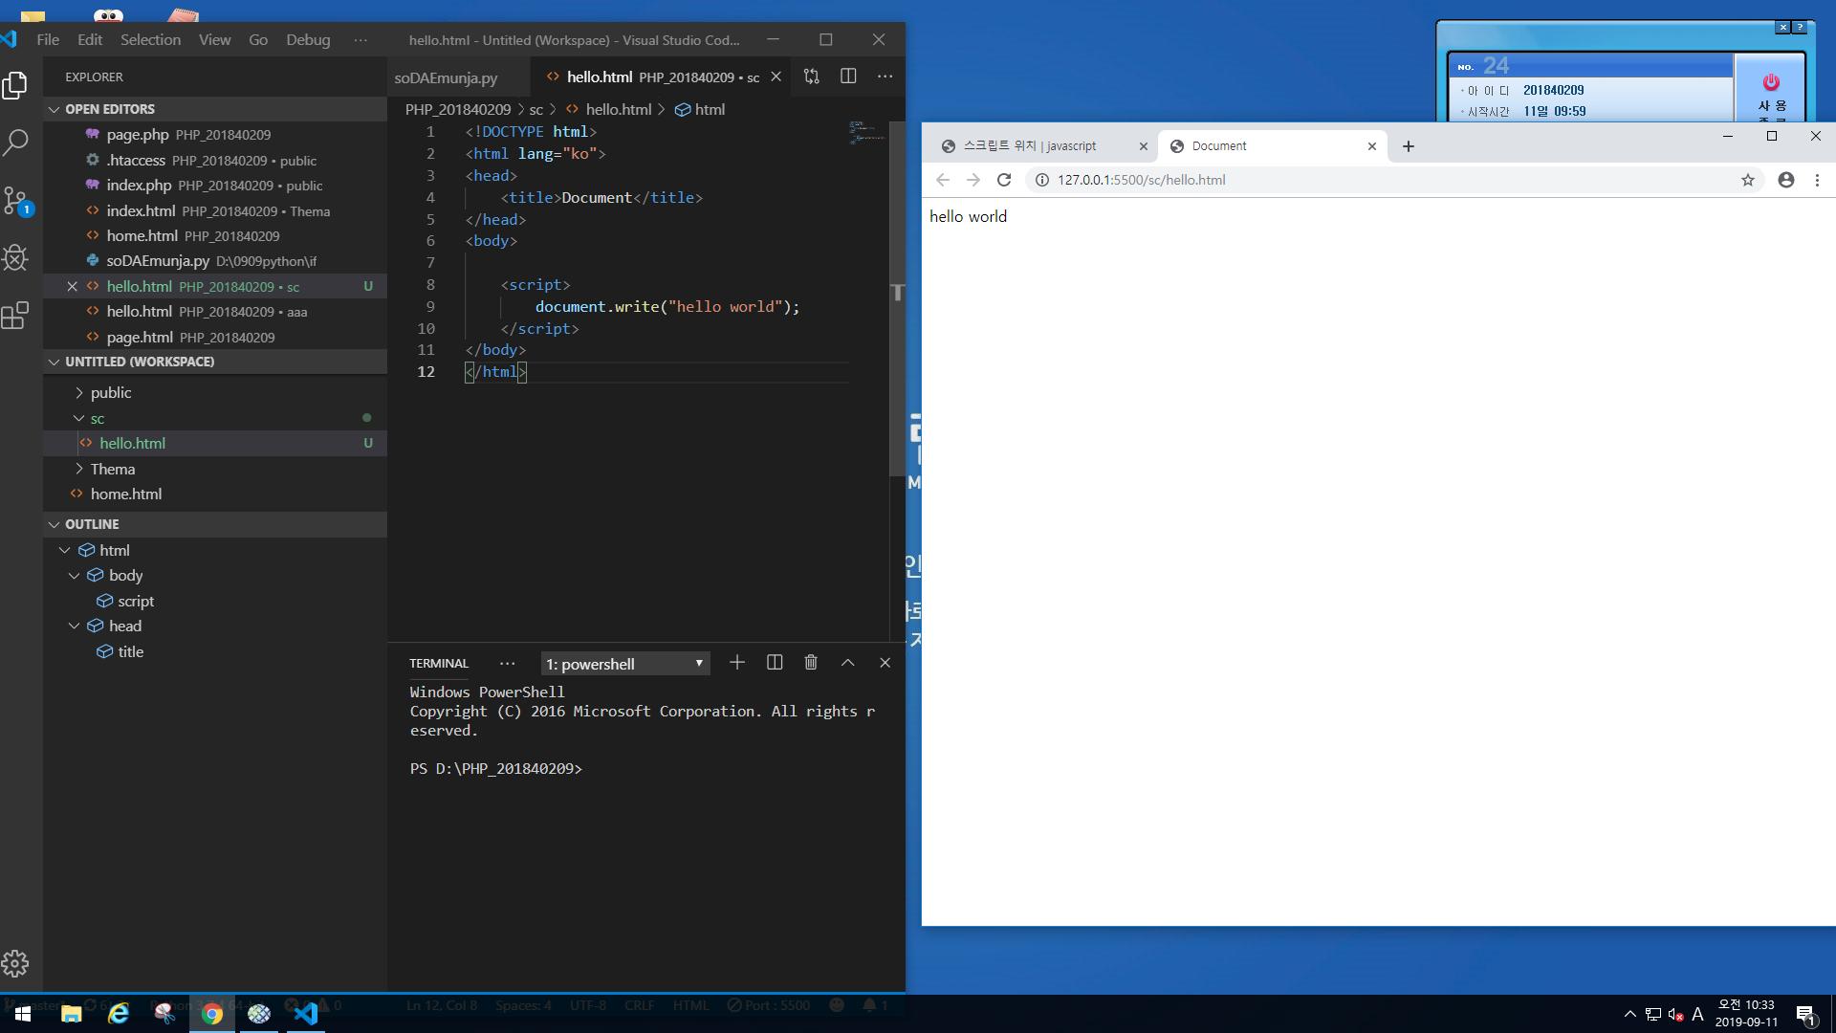

Slide 2
스크립트 부분에서 가져올 값을 script.js로 경로를 지정합니다.
Script.js에 값을 입력해주고 실행하면 기본 html에서 썻던 hello worid 라는 문구가 동일하게 나타난다.
마찬가지로 콘솔(인터넷 창서 F12를 누르면 콘솔창이 나타남)창에서 띄우는 방법도 있다.
Log라는 명령어를 쓰면 되는대 js(자바스크립트)파일에 console.log(“”); 하면 나타난다.
팝업창으로 나타내려면 alert(“”);에 문구를 쓰면 나타난다.

Slide 3
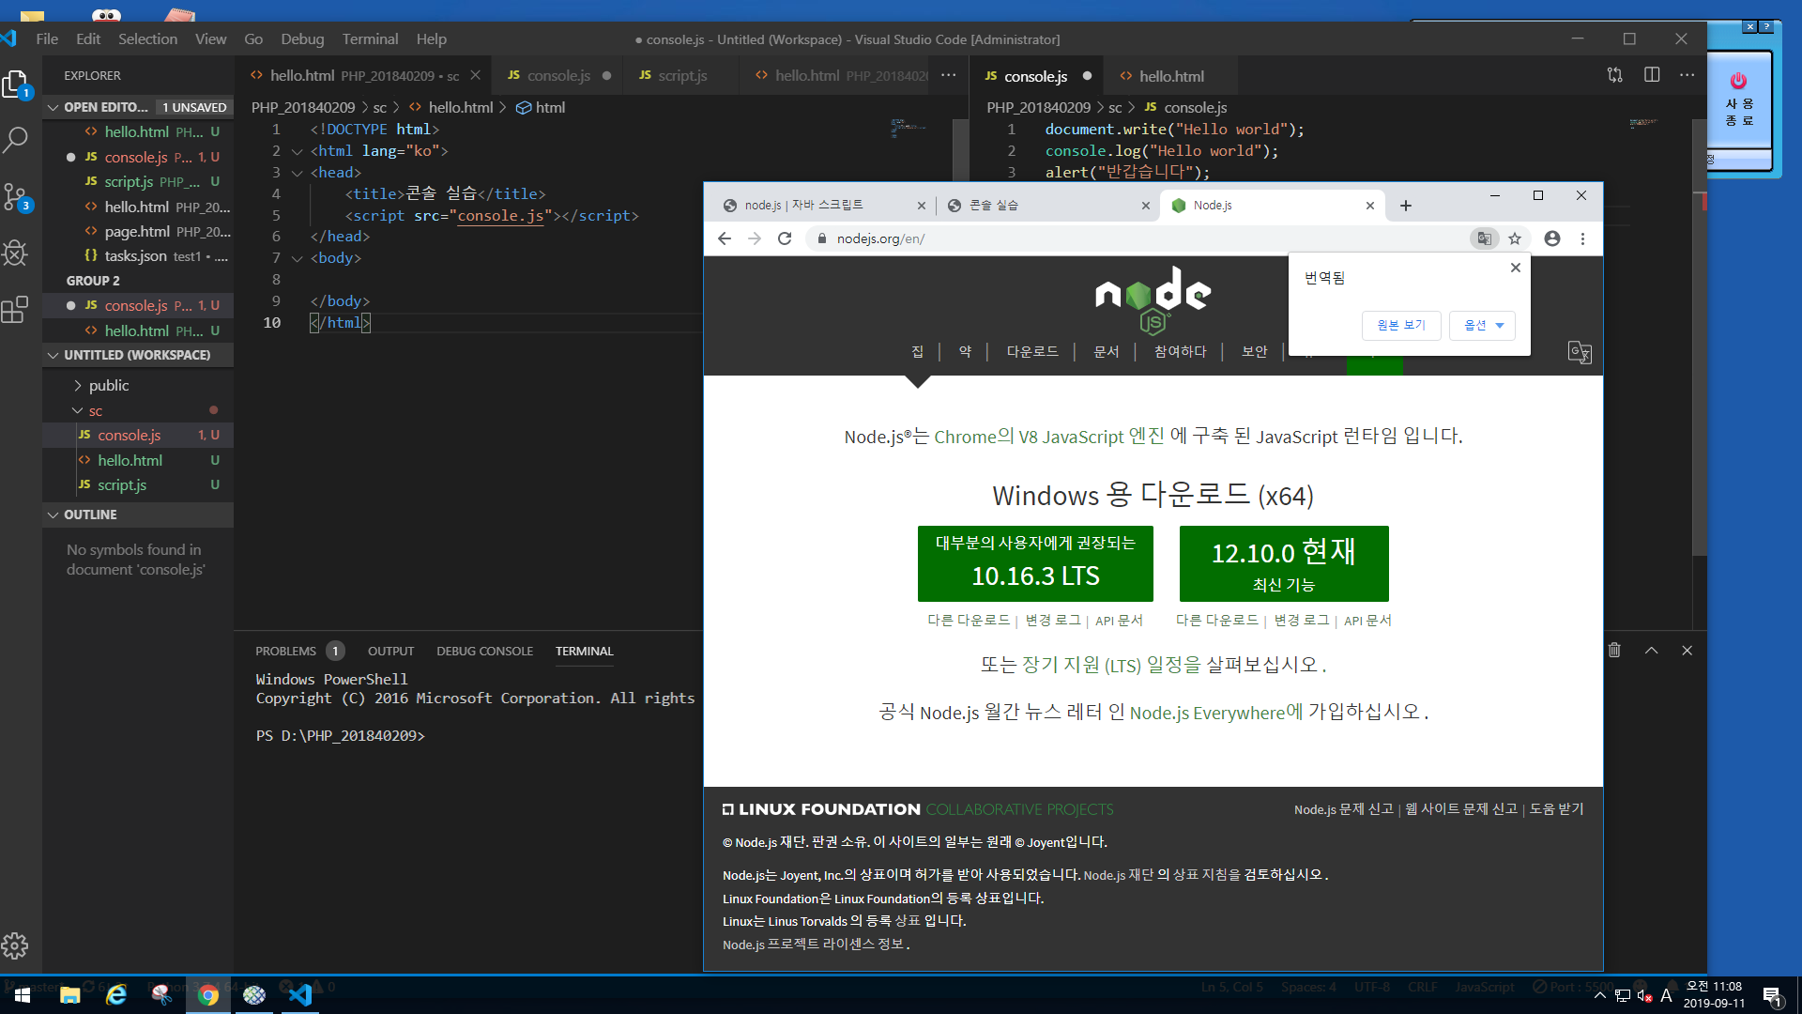
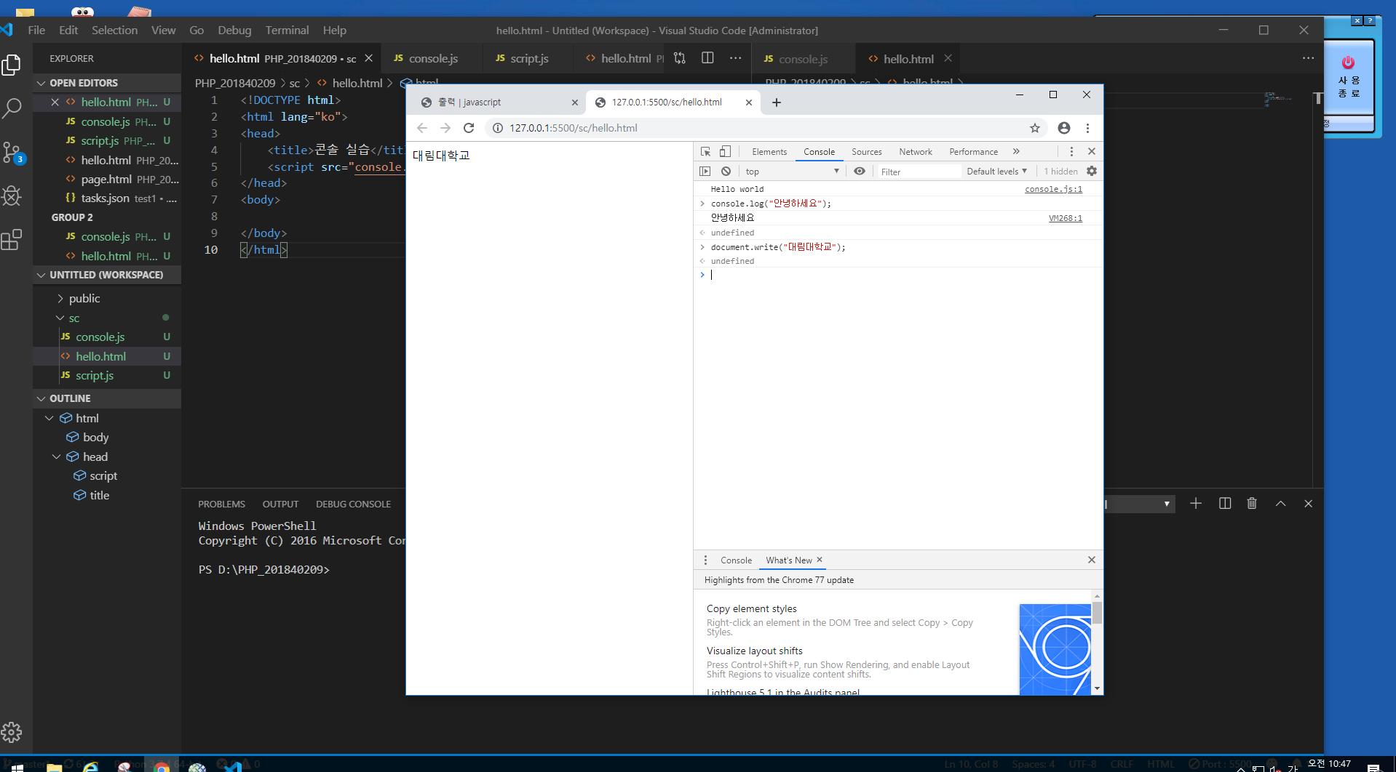
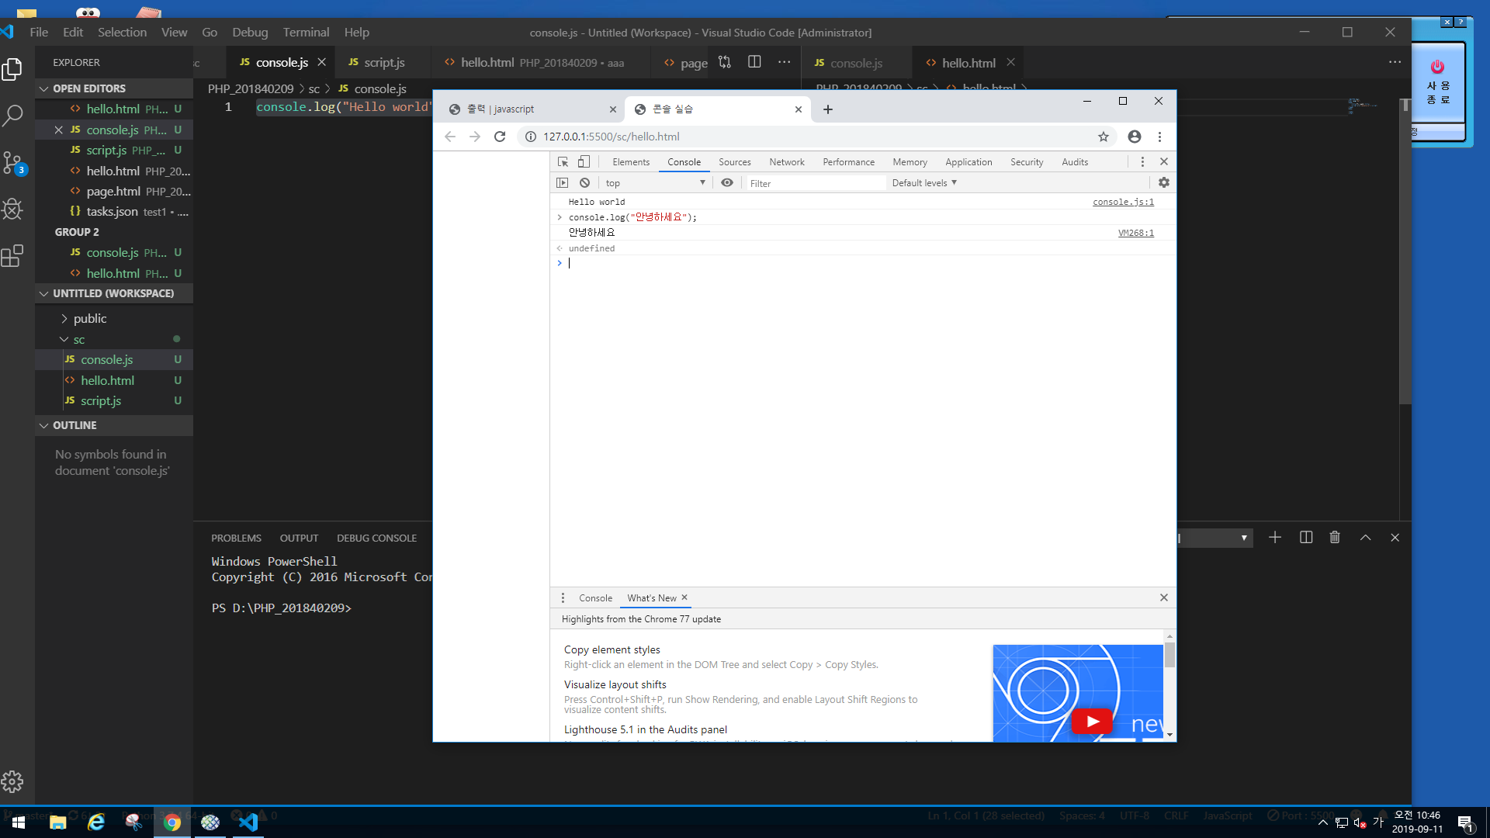
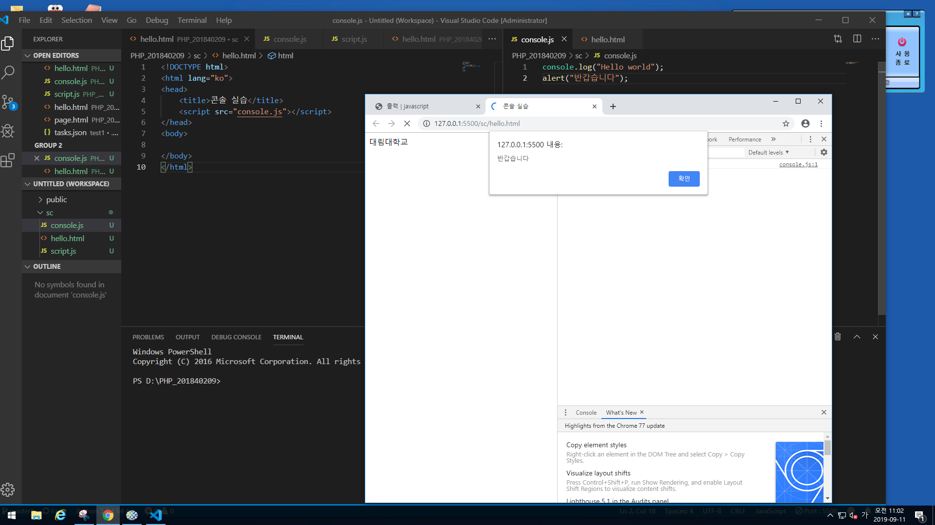

Slide 4
Nodejs.org/en/ 페이지에 들어가보면 자바스크립트에 맞춰 나온 클라이언트 다운을 합니다. 다운을 받고 환경변수를 잡아줍니다.
환경 변수를 잡아주었다면 git에서 제대로 작동하는지 확인합니다.
Settiings.json 스크린샷 되어있는 값으로 설졍해줍니다. 그렇게 하면 비쥬얼 코드에서 터미널로 실행시 git bash here 터미널을 바로 킬수가 있다.

Slide 5
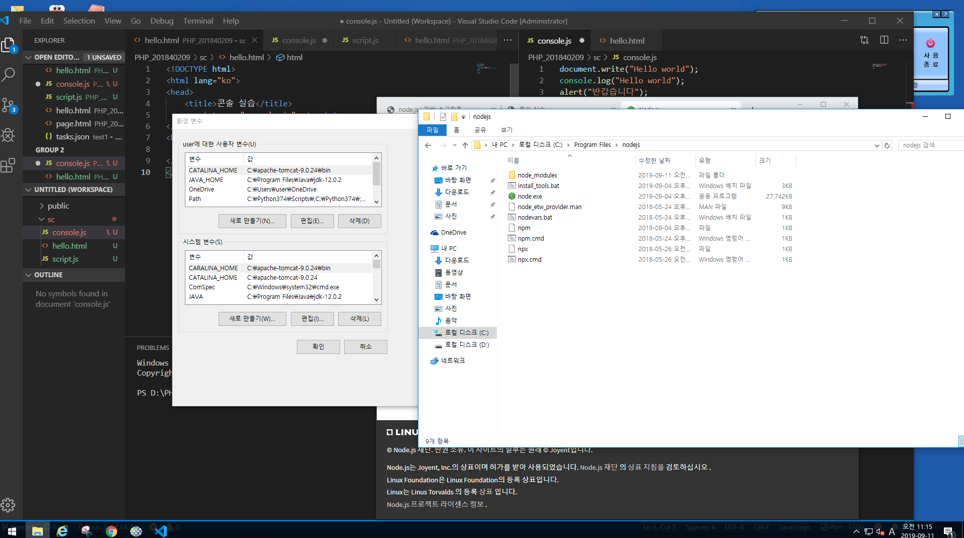
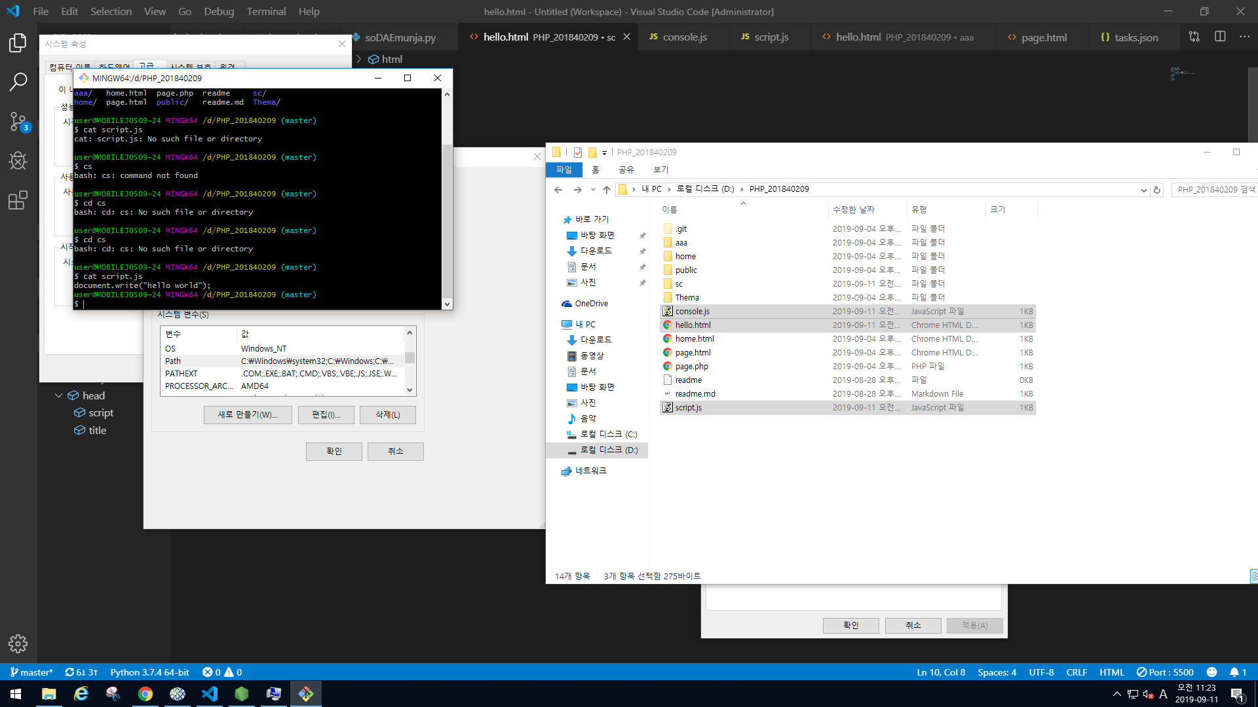
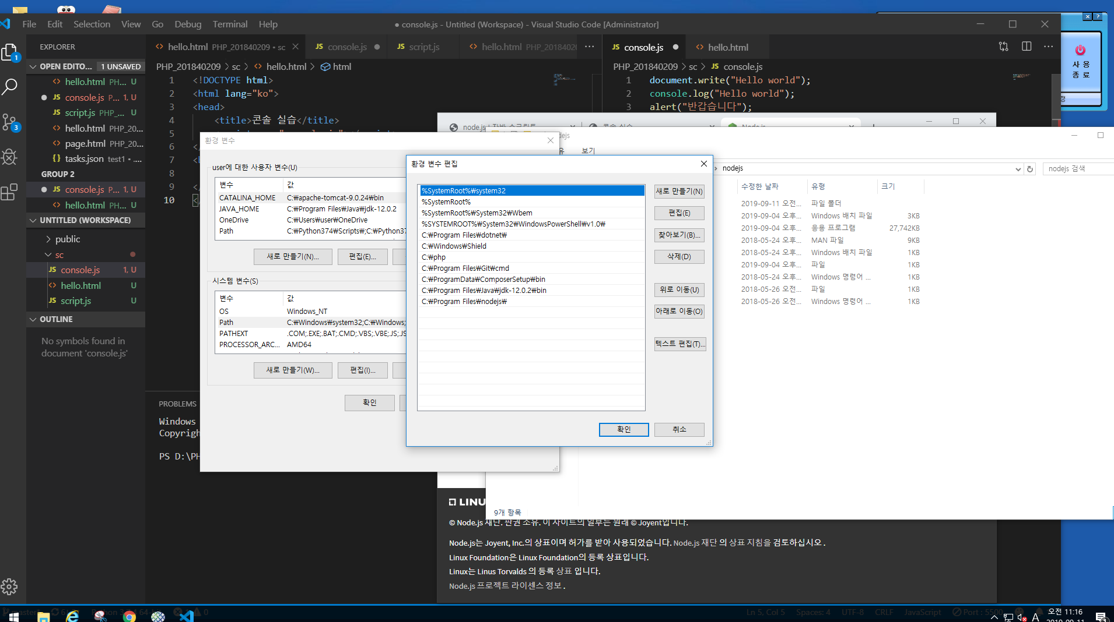
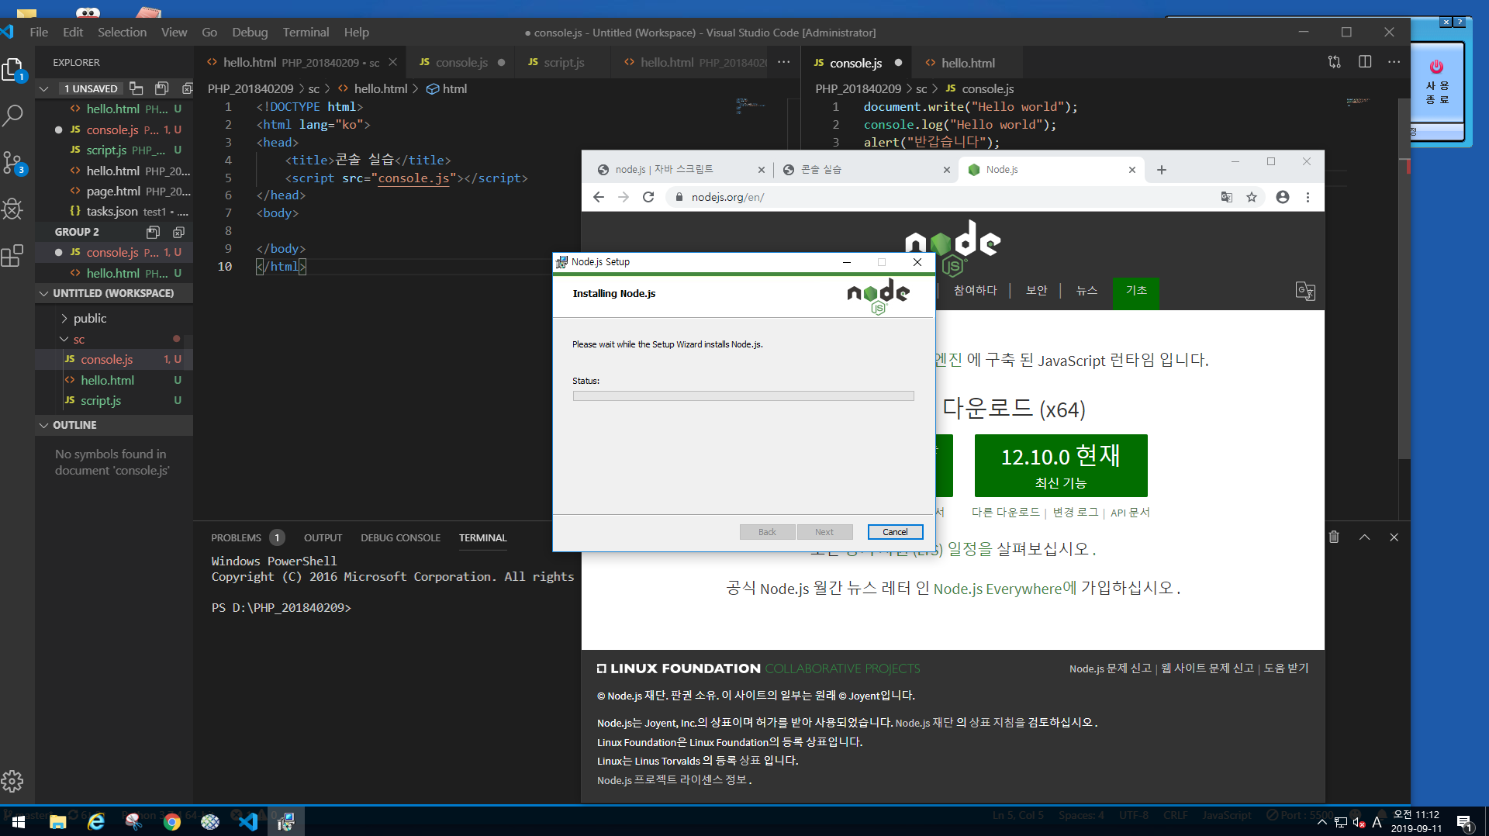

Slide 6
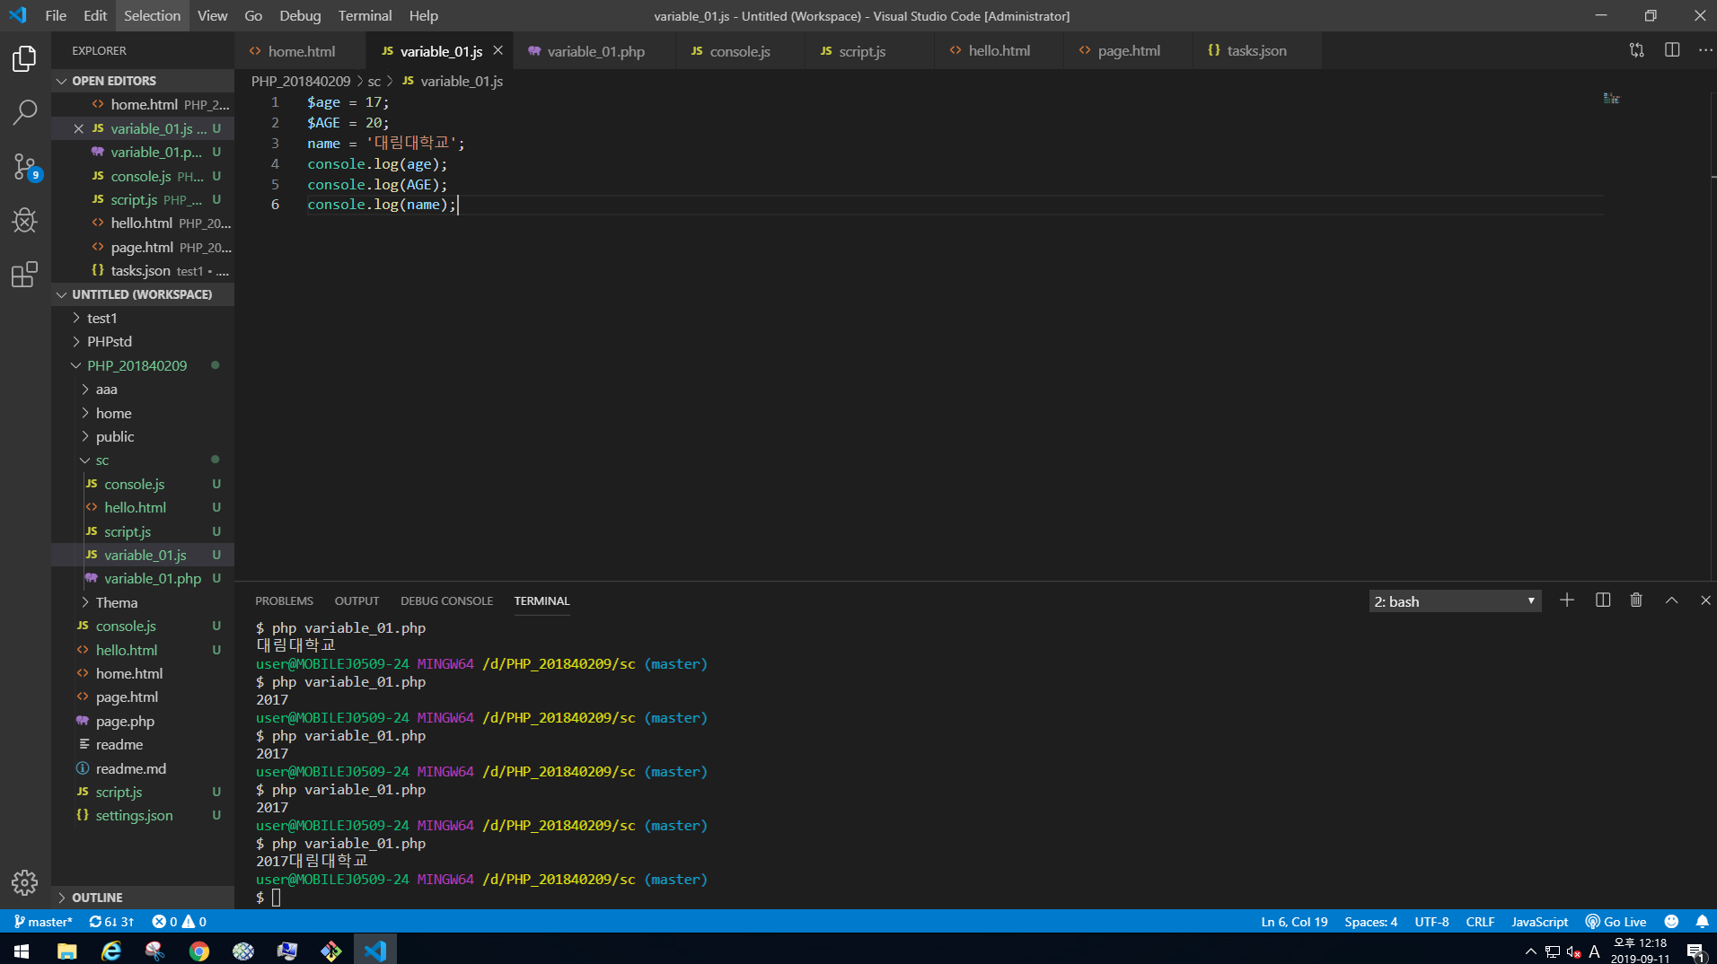
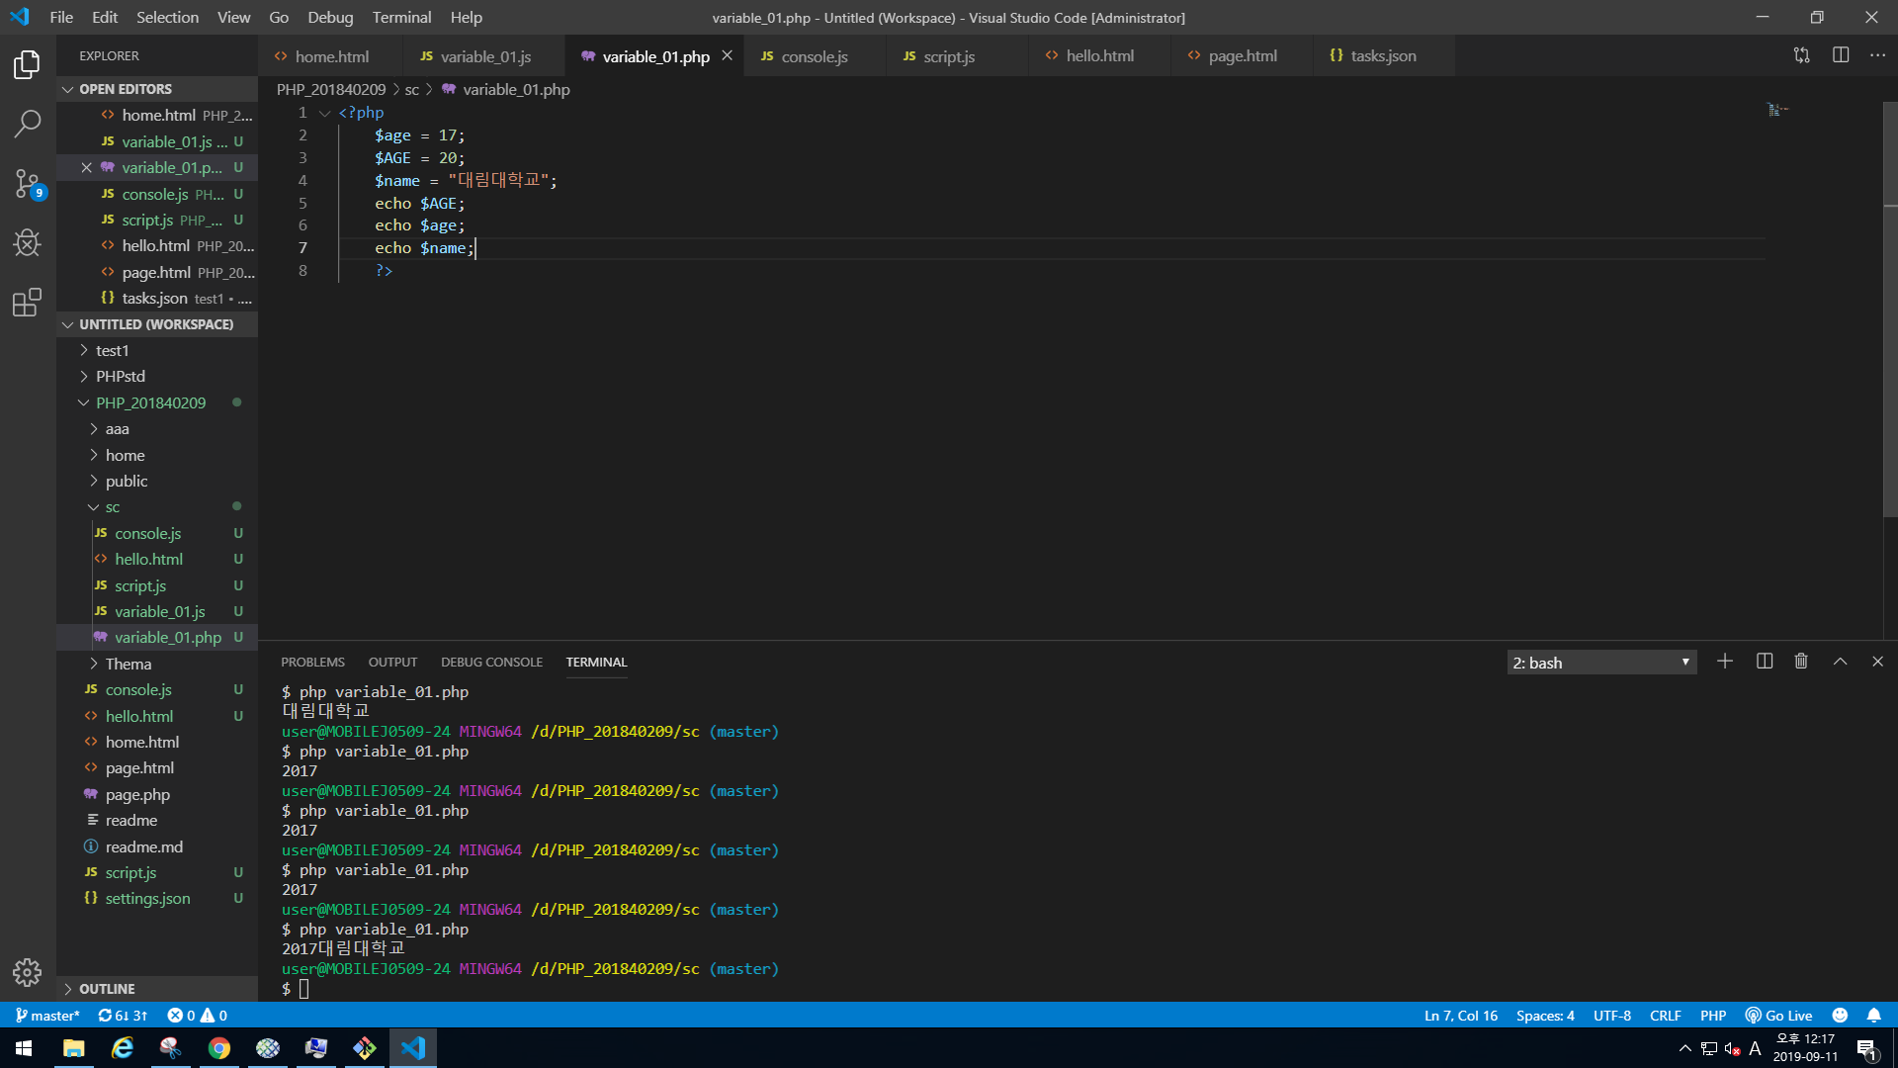
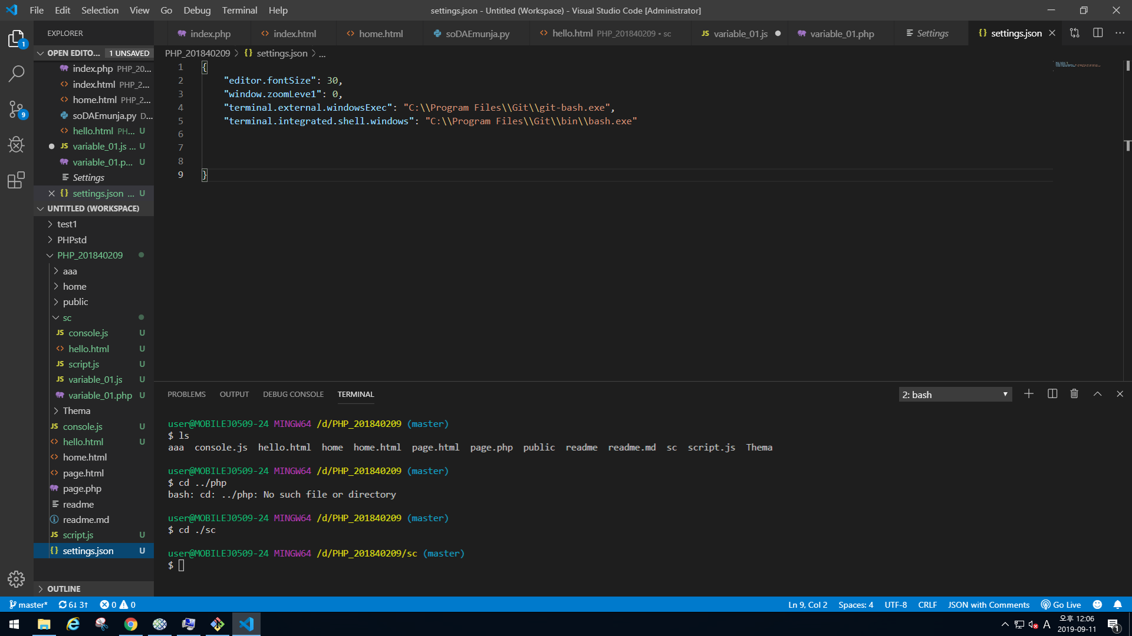
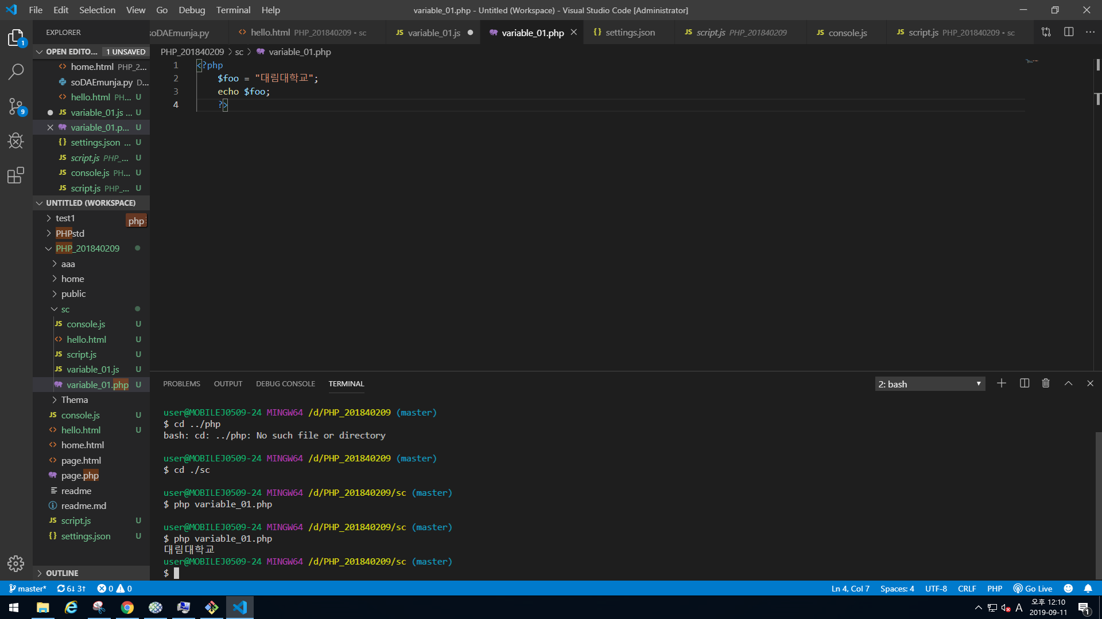

Slide 7
쉽게 말해서 js파일은 자바스크립트로 html은 웹 페이지의 기본적인 구조를 담당하고 css가 디자인 javaScript는 클라이언트 단에서 웹 페이지가 동작하는 것 이다.
Js는 동적 타이핑, 약타입 언어이고 코딩에 유연해 초기에 배우는 진입장벽이 비교적 쉽다. 간편하고 강력한 텍스트 표기법Json을 가지고 있으며 구조적으로 비동기 프로그래밍에 유리하다.

Slide 8
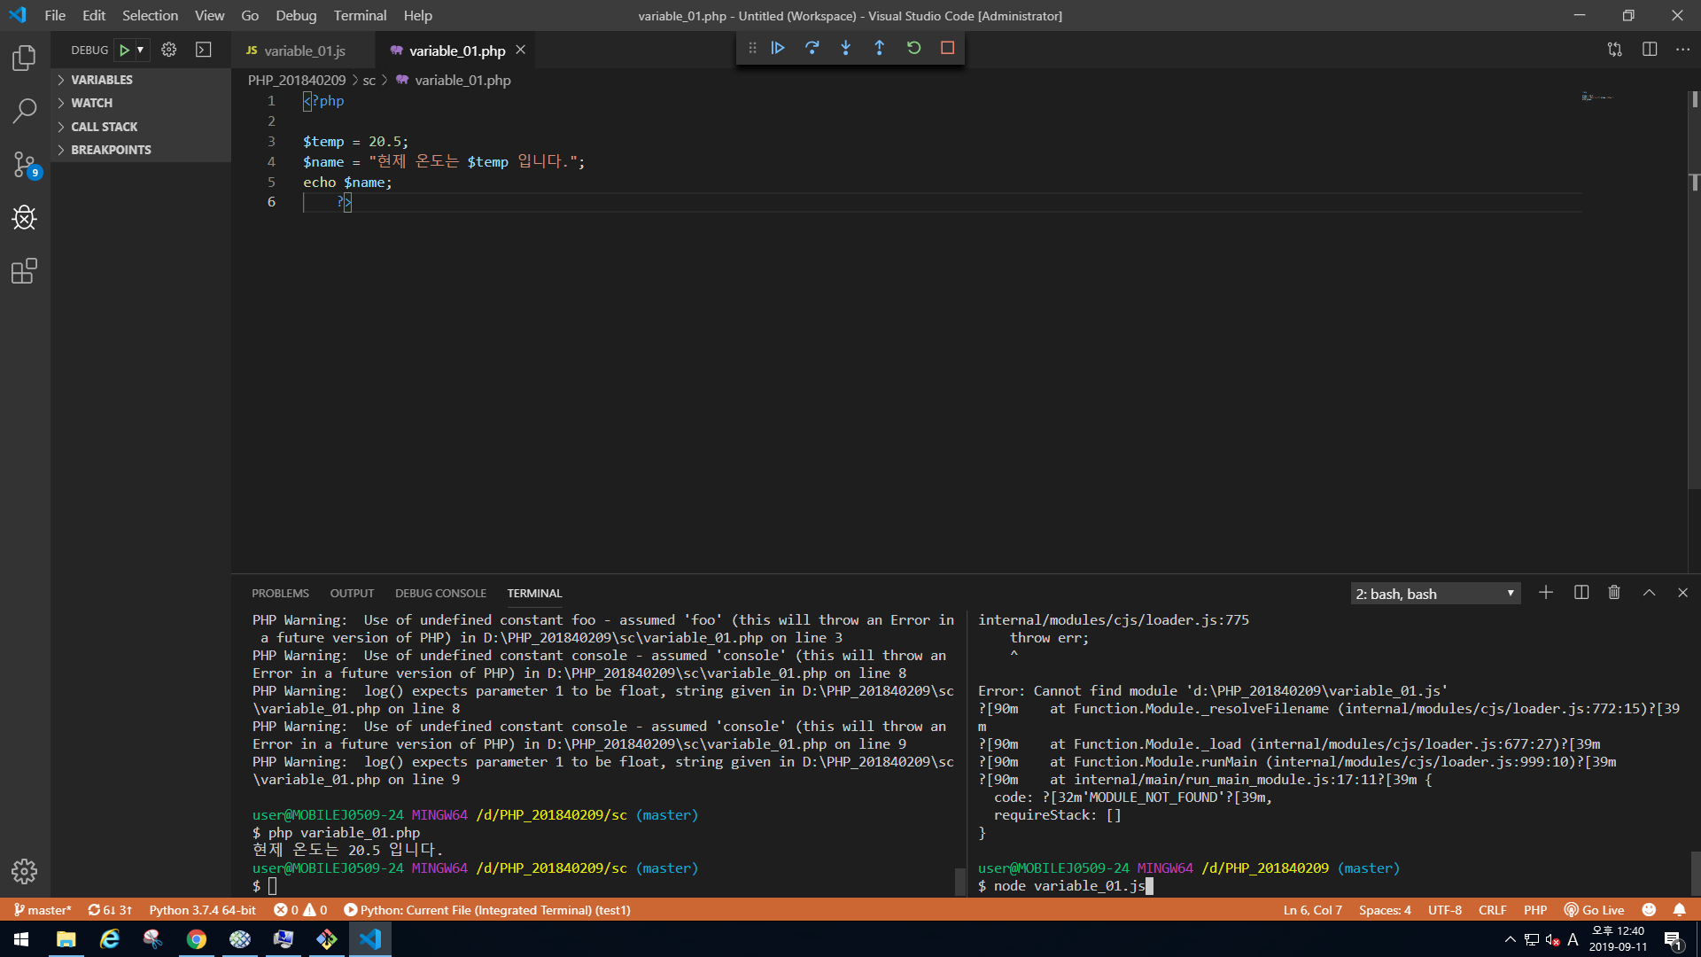
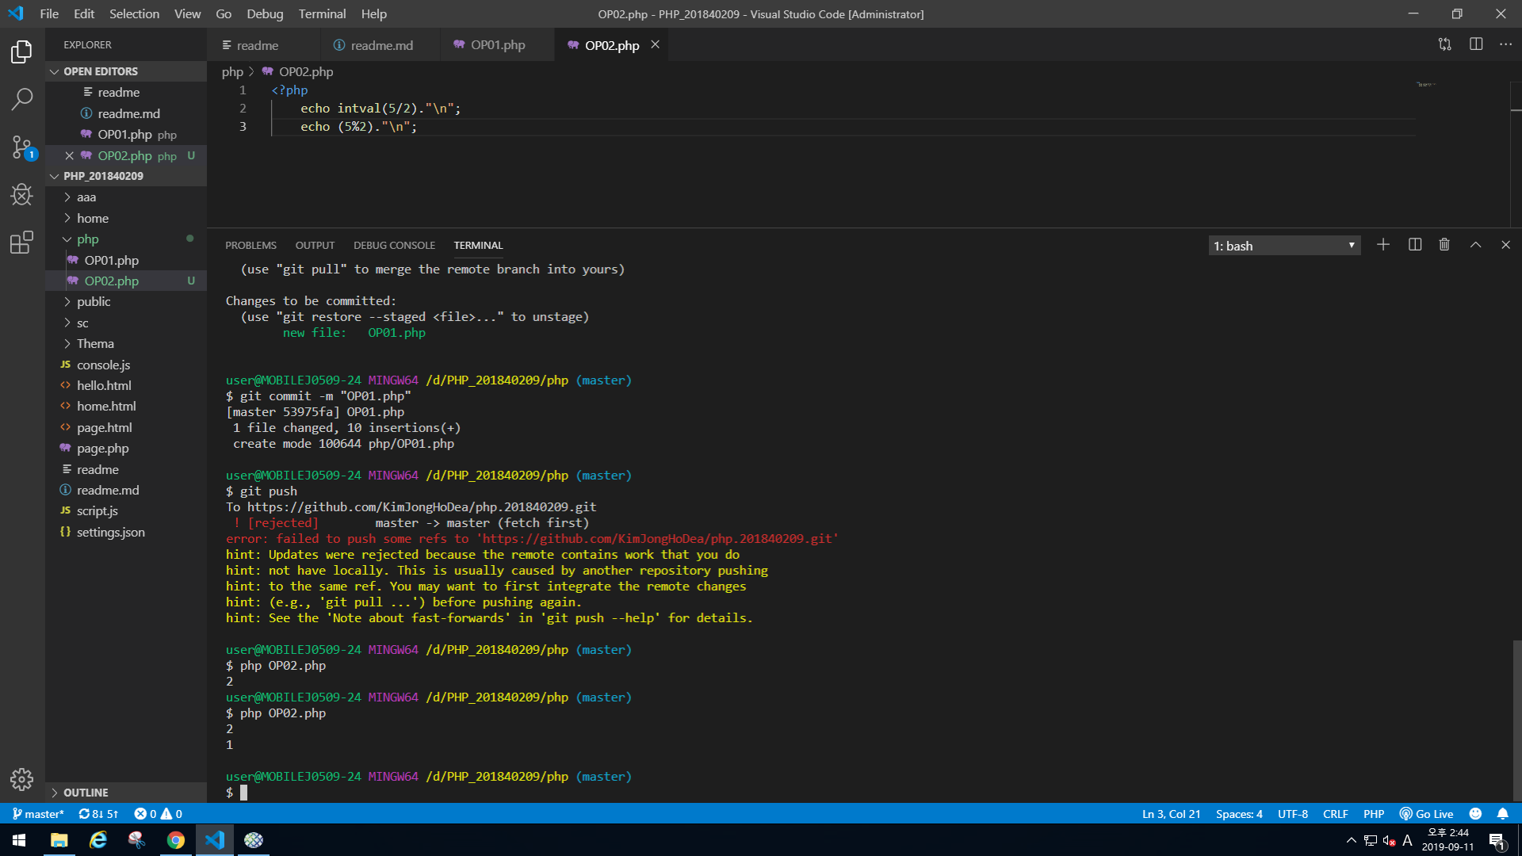
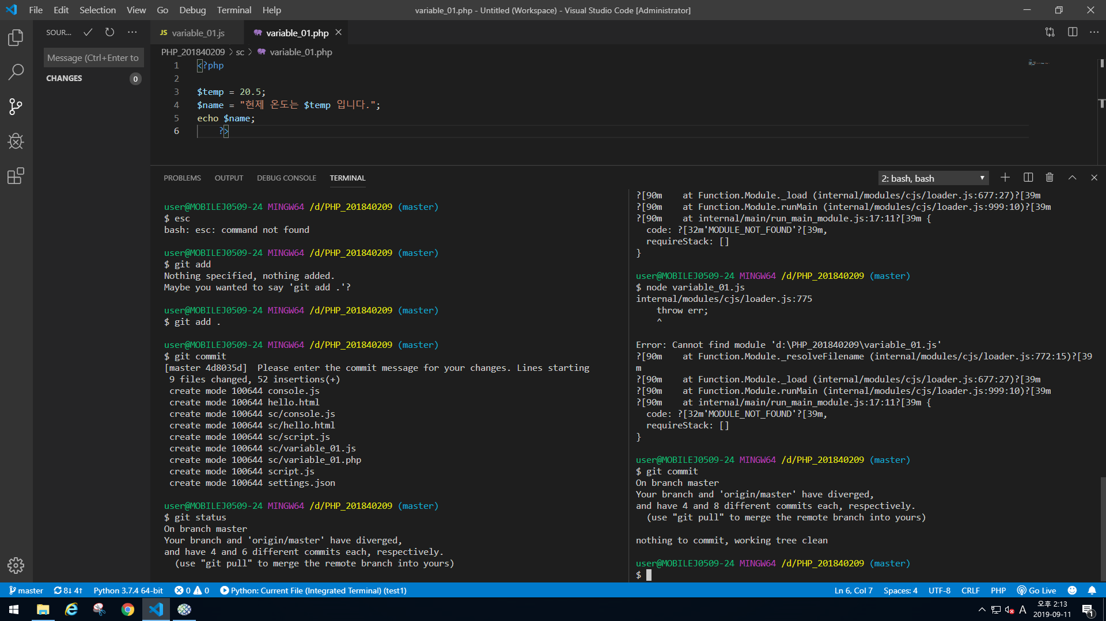
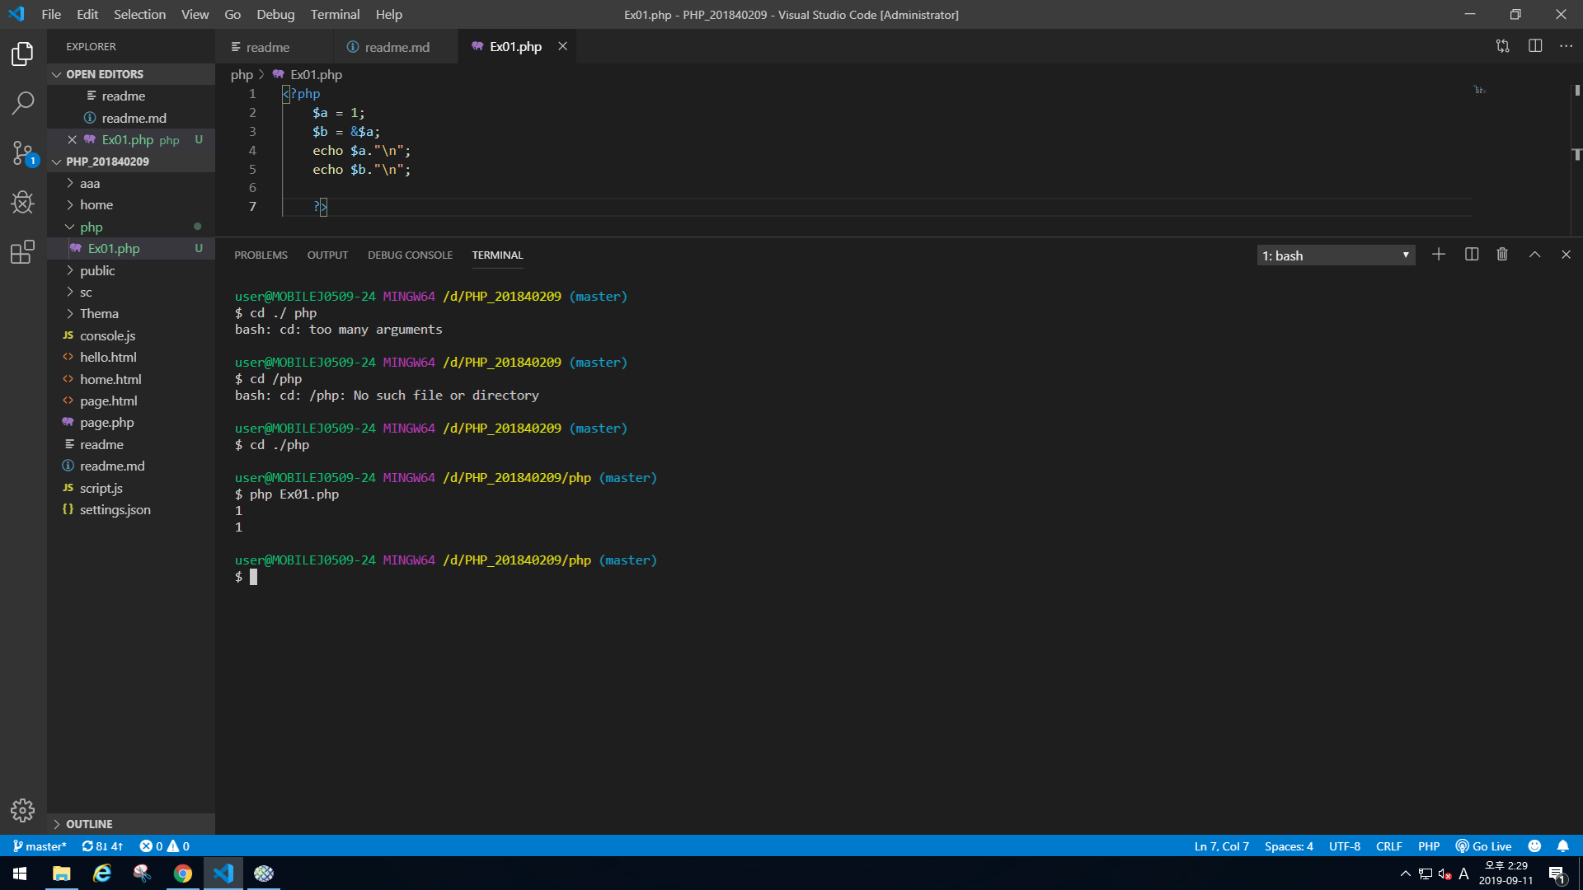

Slide 9
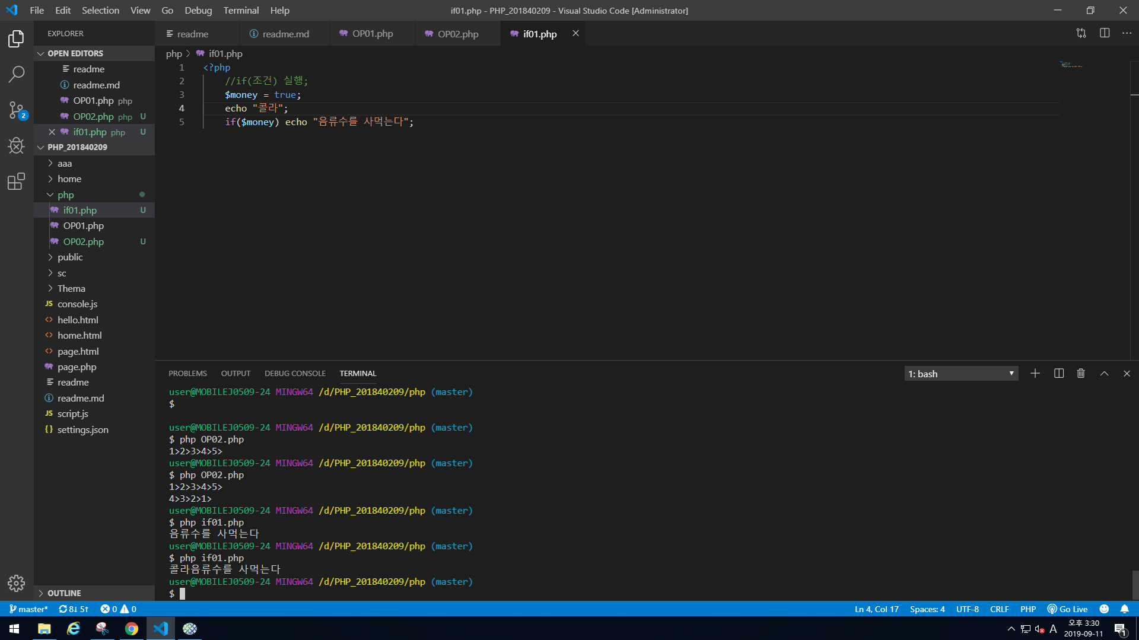
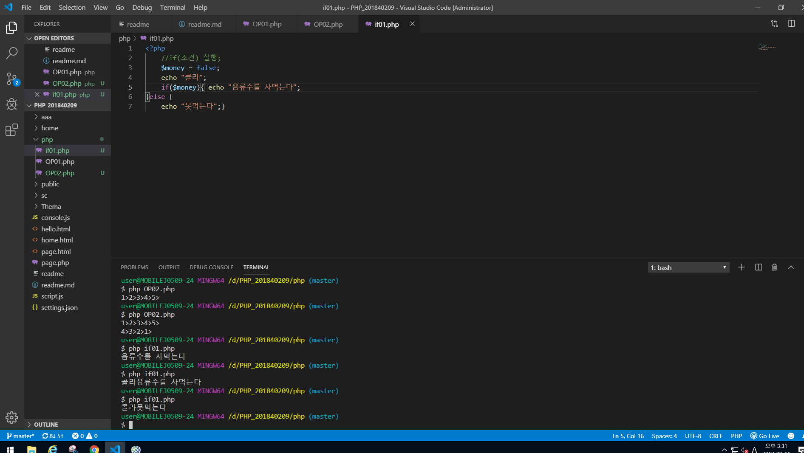
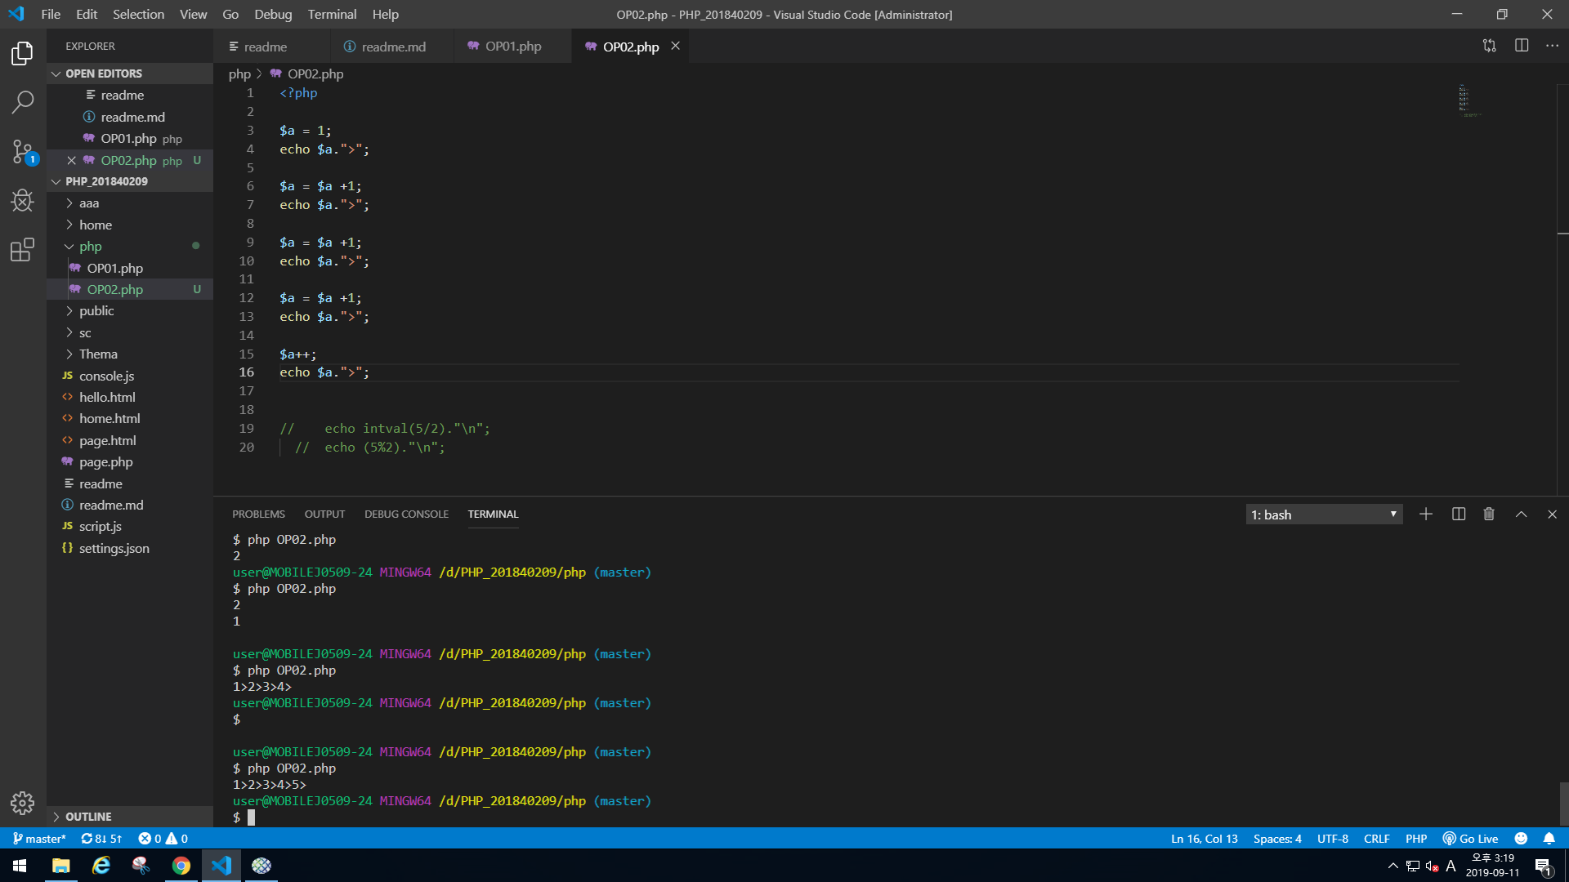
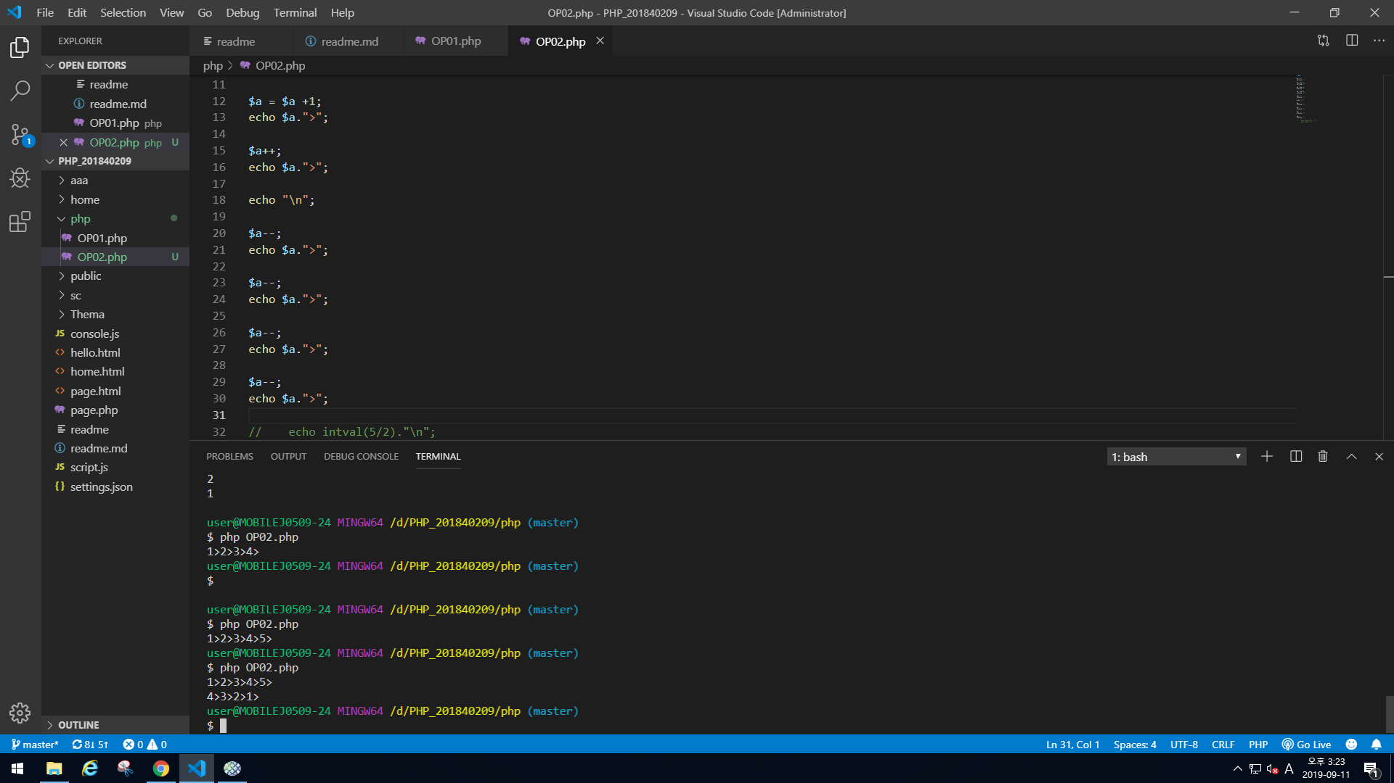

Slide 10
코드를 입력하고 php 파일과 js 파일을 실행하면 약간 다른 결과가 나타난다. 하지만 현제 제대로 작동 되지 않아 아쉬웠지만
후에 왜 안되는지 고쳣습니다. 간단한 오타때문에 실행이 안되었던것.
다음은 여러 개의 명령어로 출력하는것.
If 조건문은 true false로 나뉜다. 1과 0의 차이 입니다.
1이면 true 0이면 false 로 true 면 조건문을 실행하고 false면 실행을 하지않고 조건문에서 빠져나온다.

Slide 11
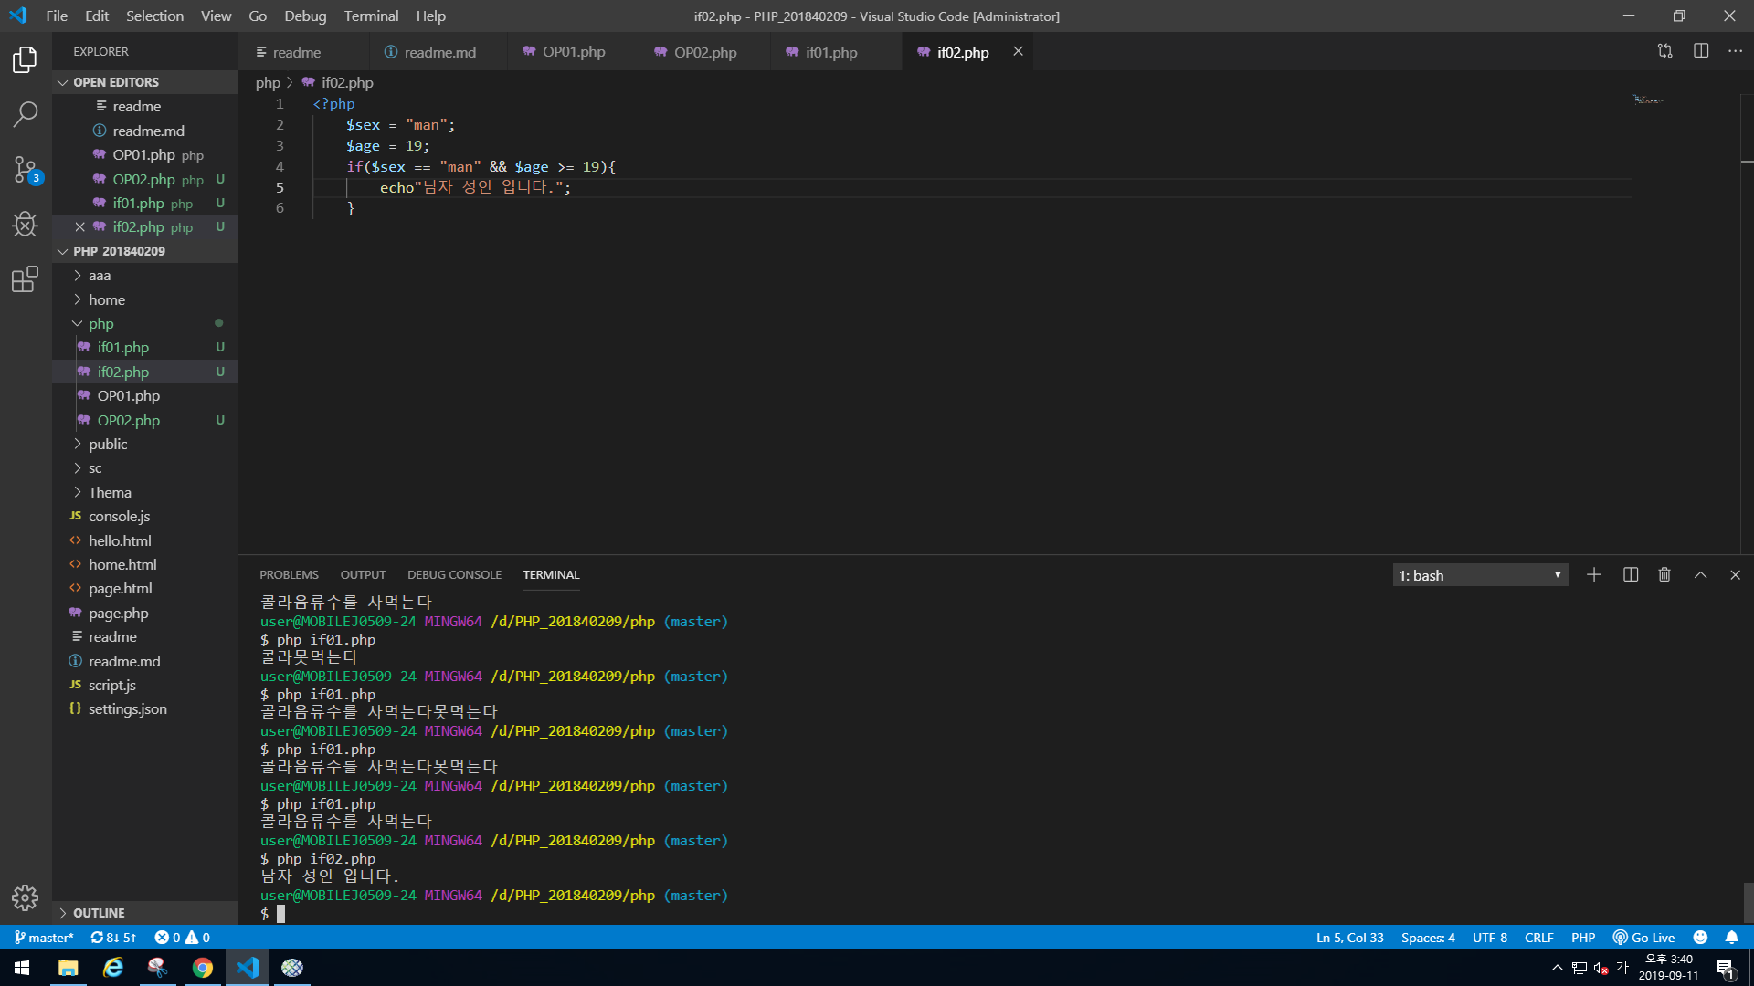
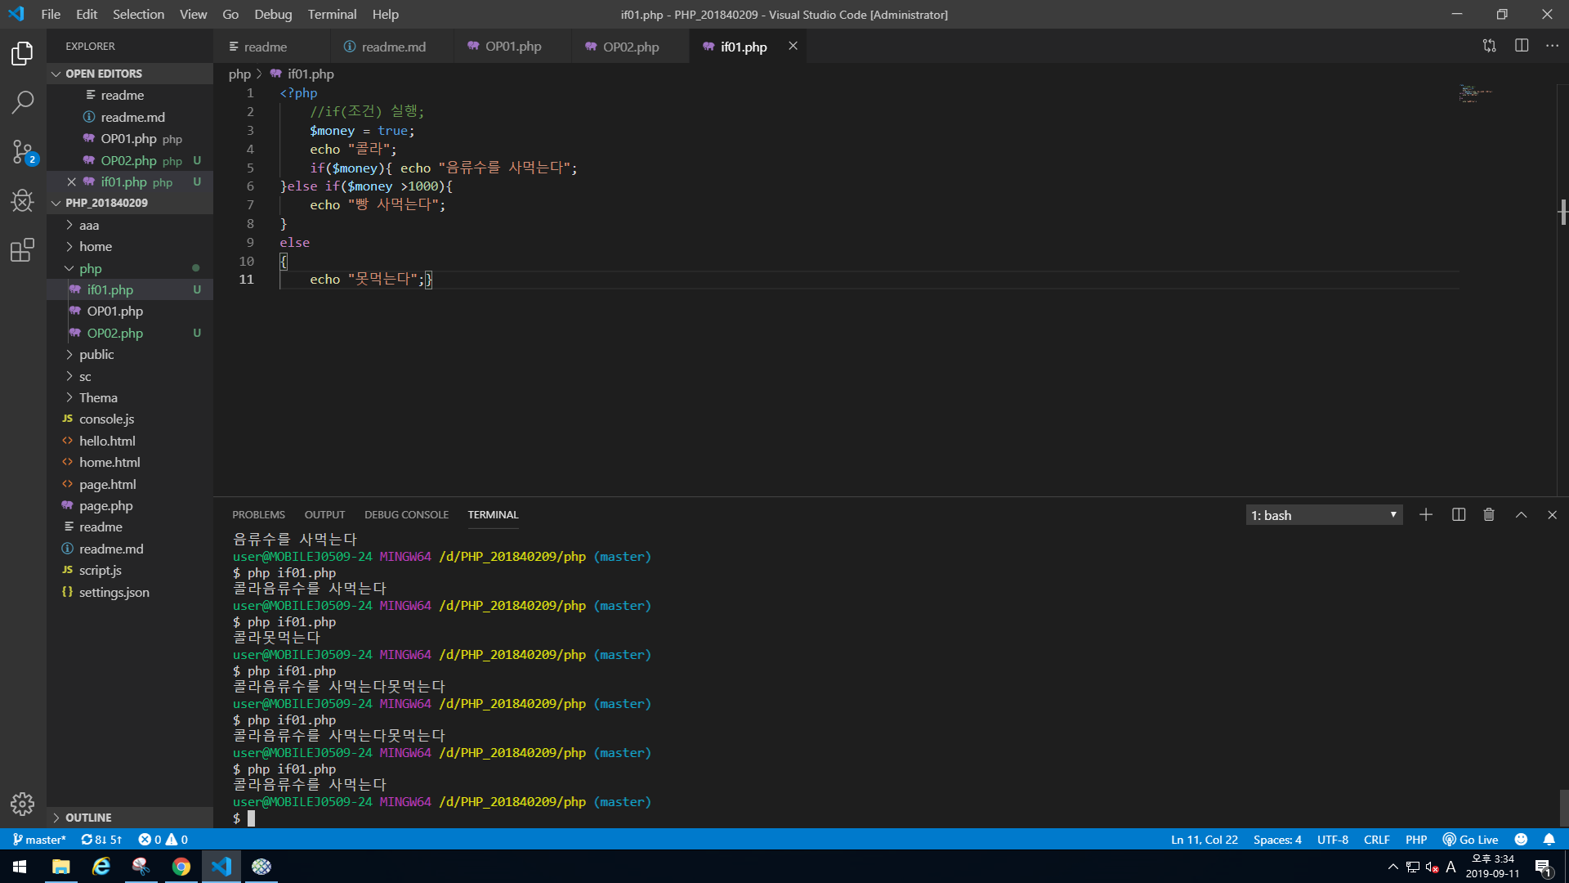
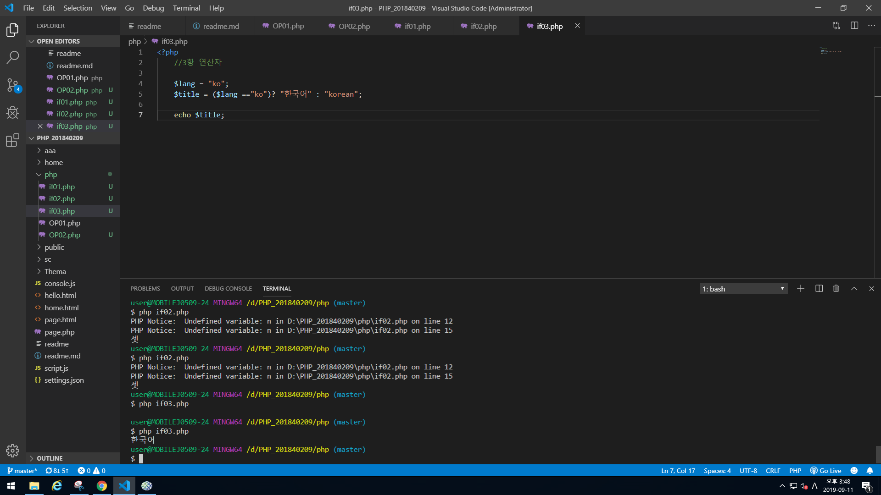
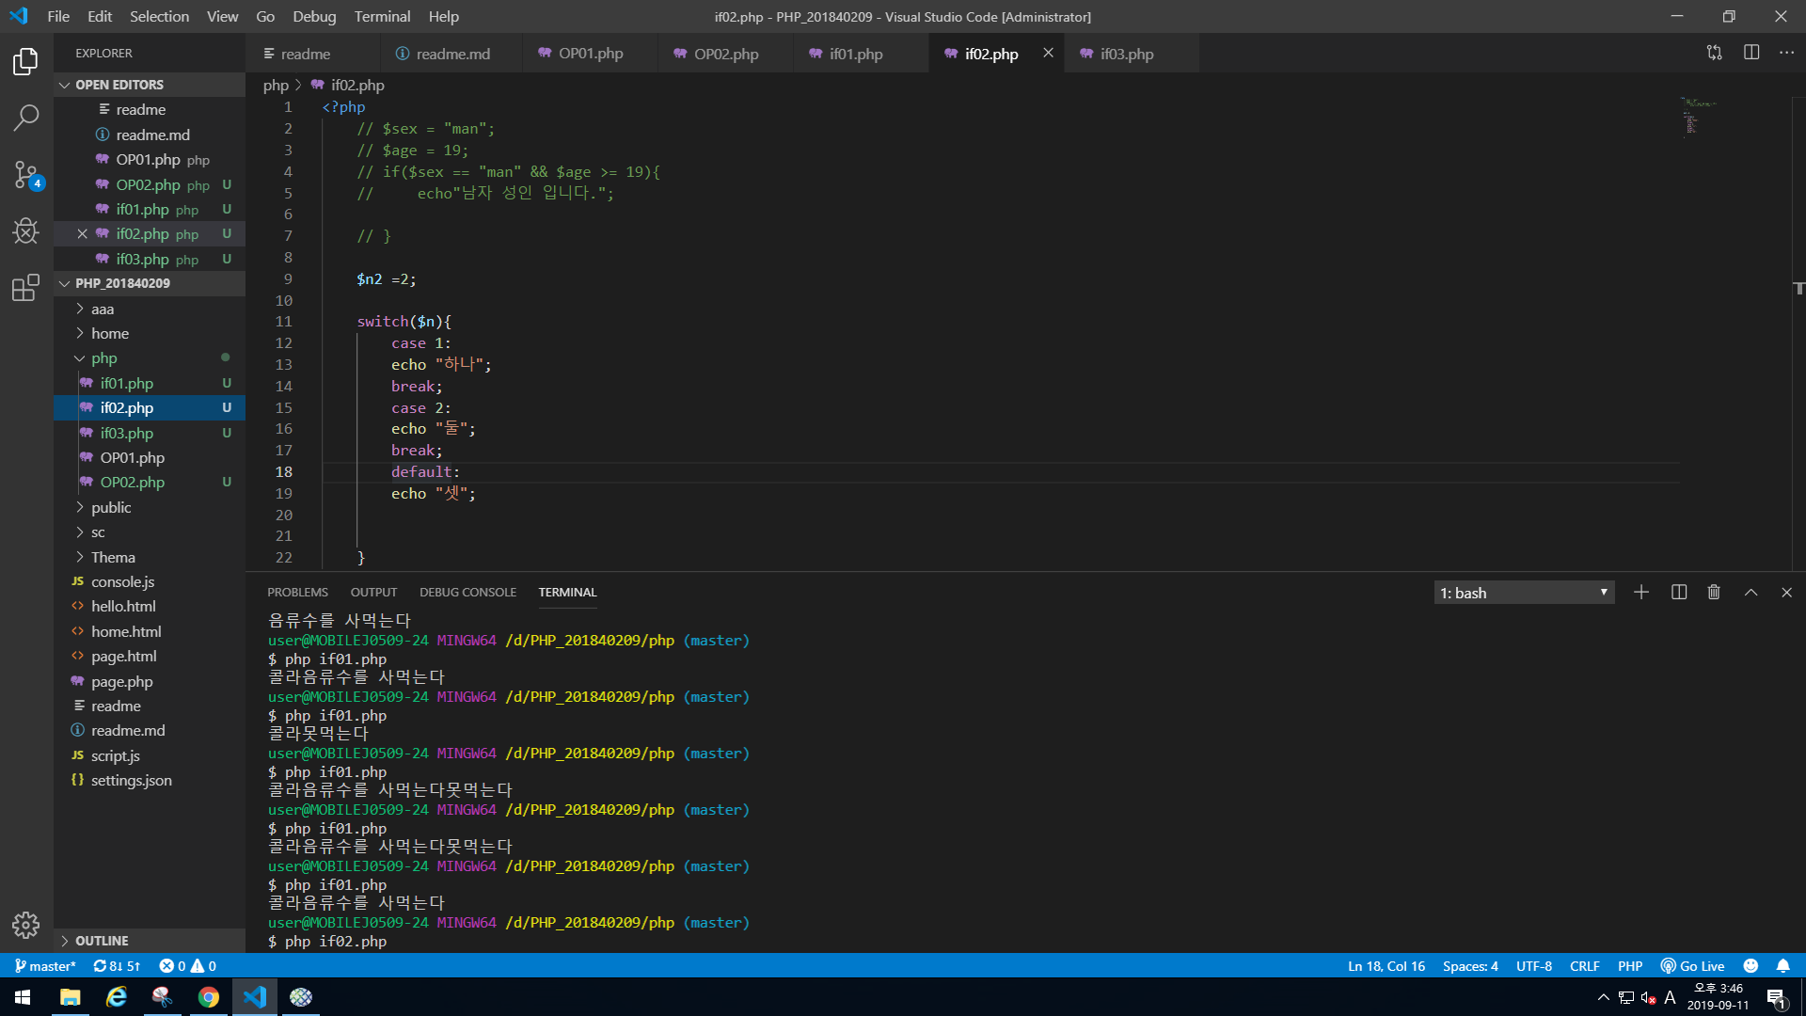

Slide 12
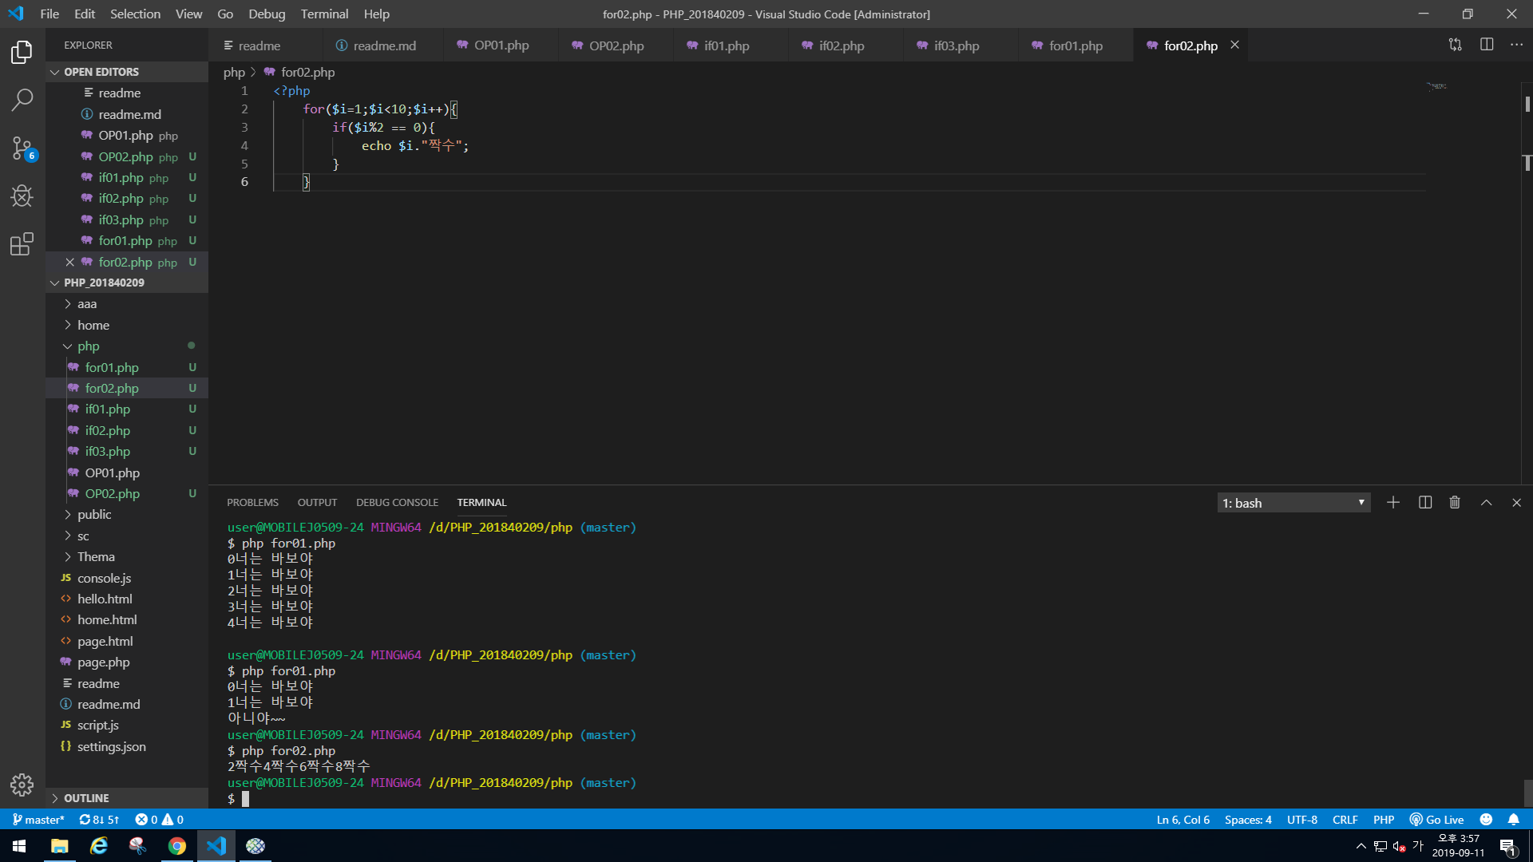
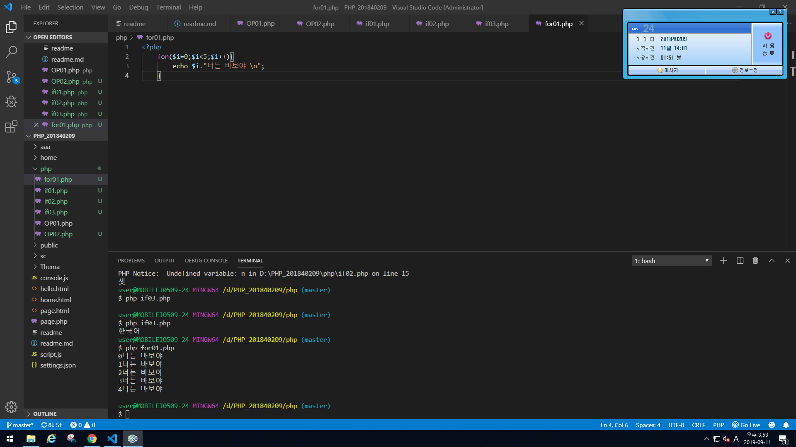
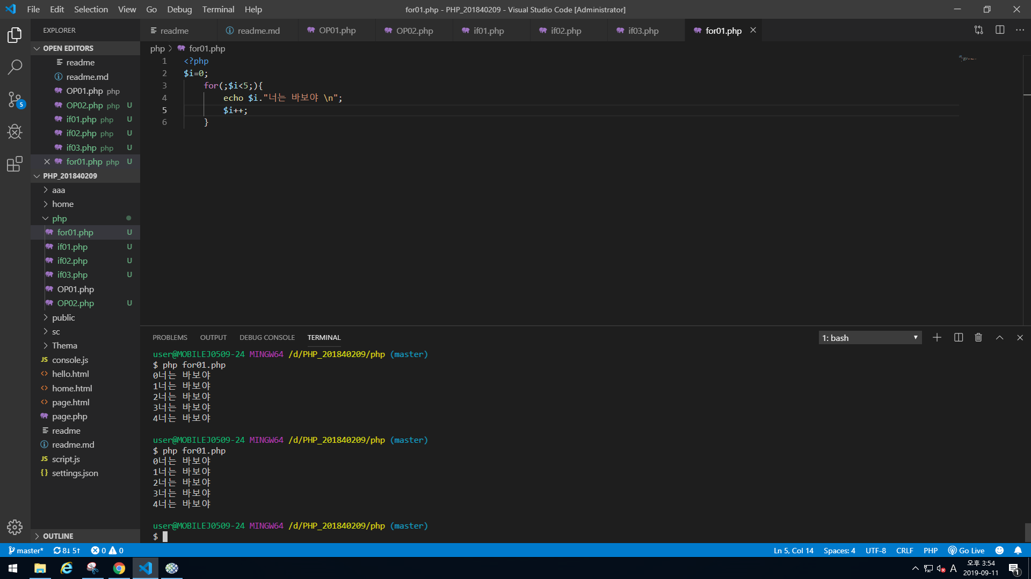
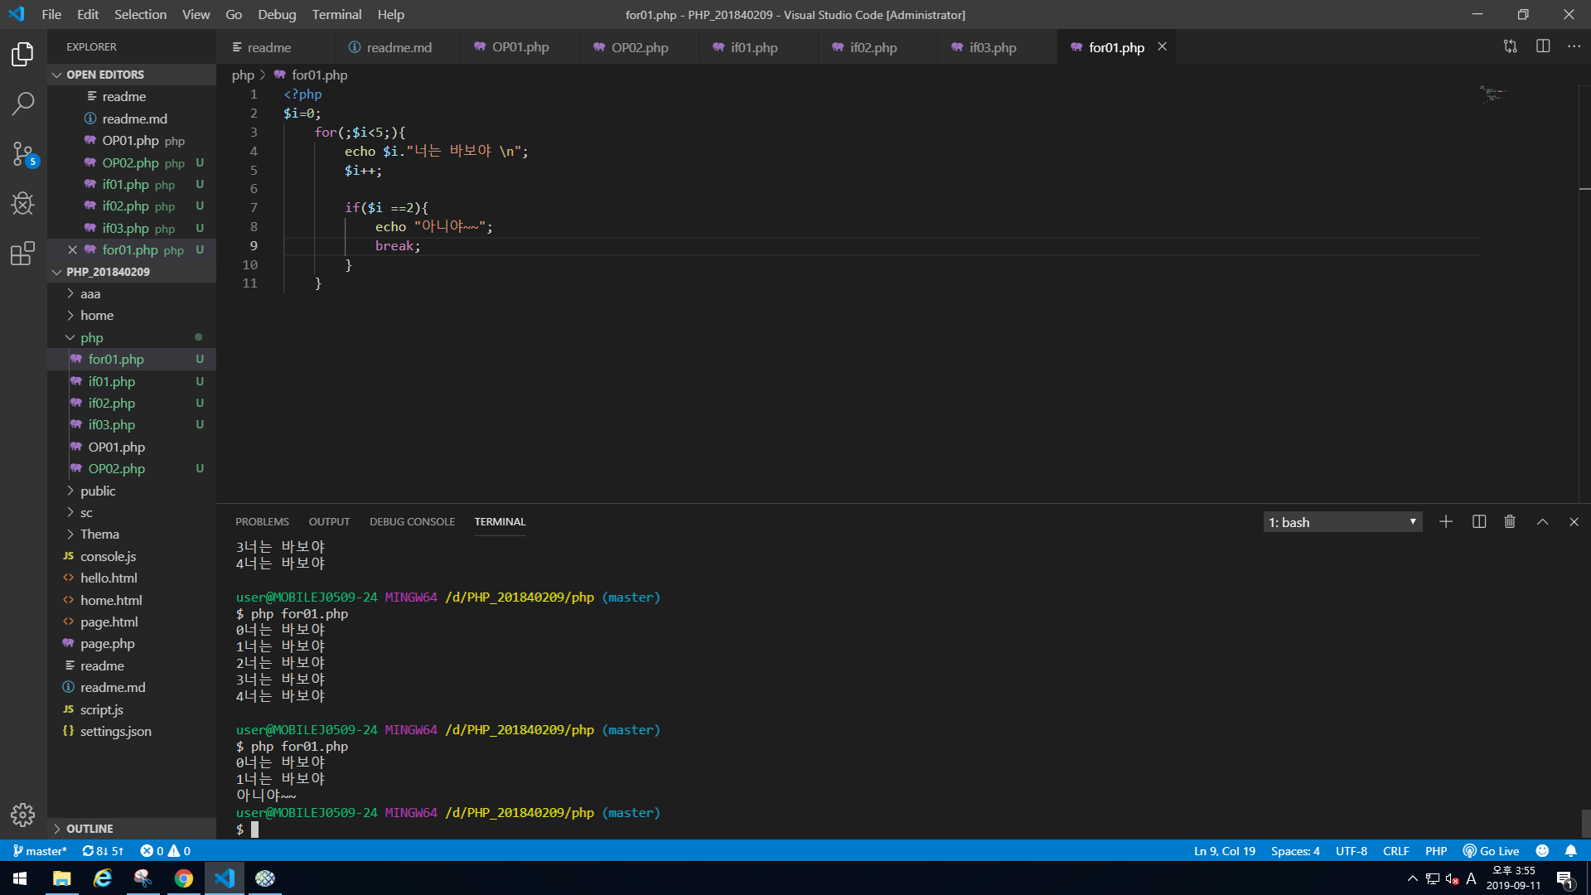

Slide 13
반복문 for문은 끝날때까지 계속 실행된다.
Ex)for($i=0;$i<5;$i++){
echo %i.””;
}
이런식으로 반복문이 실행된다. 반복문의 조건을 밖으로 나오게 할수도 있는데
Ex)$i=0;
For(;$i<5;){
ehco %i.””;
$i++; }
이런식으로 하면 된다.

Slide 14
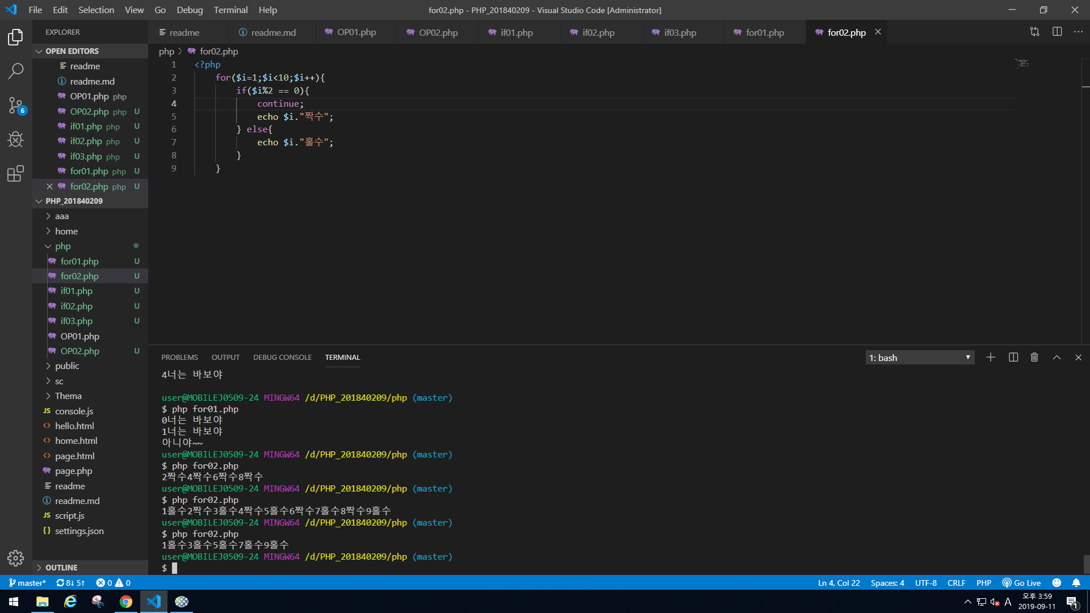
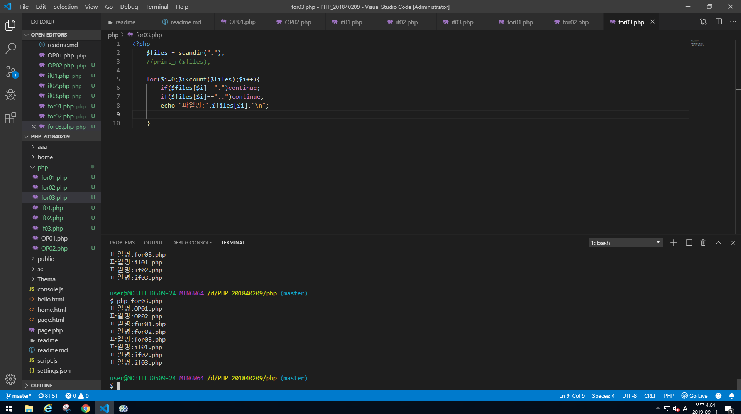
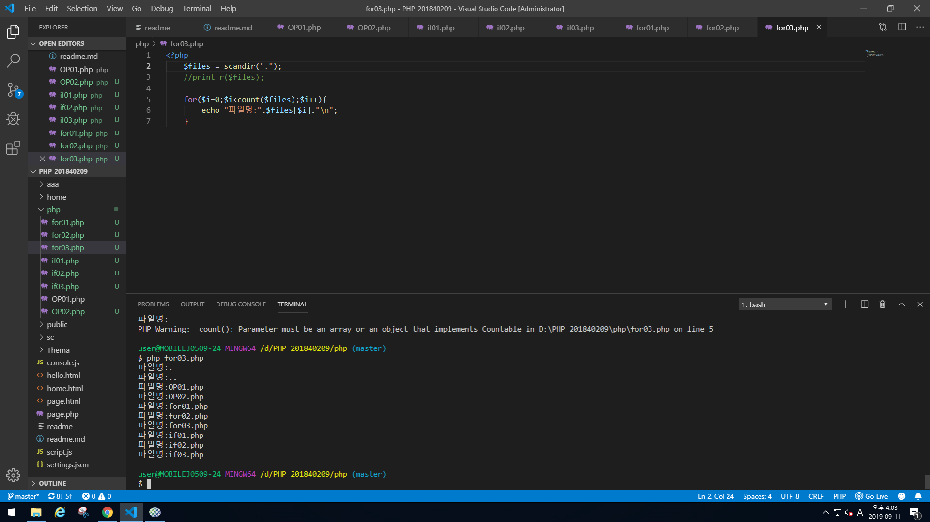
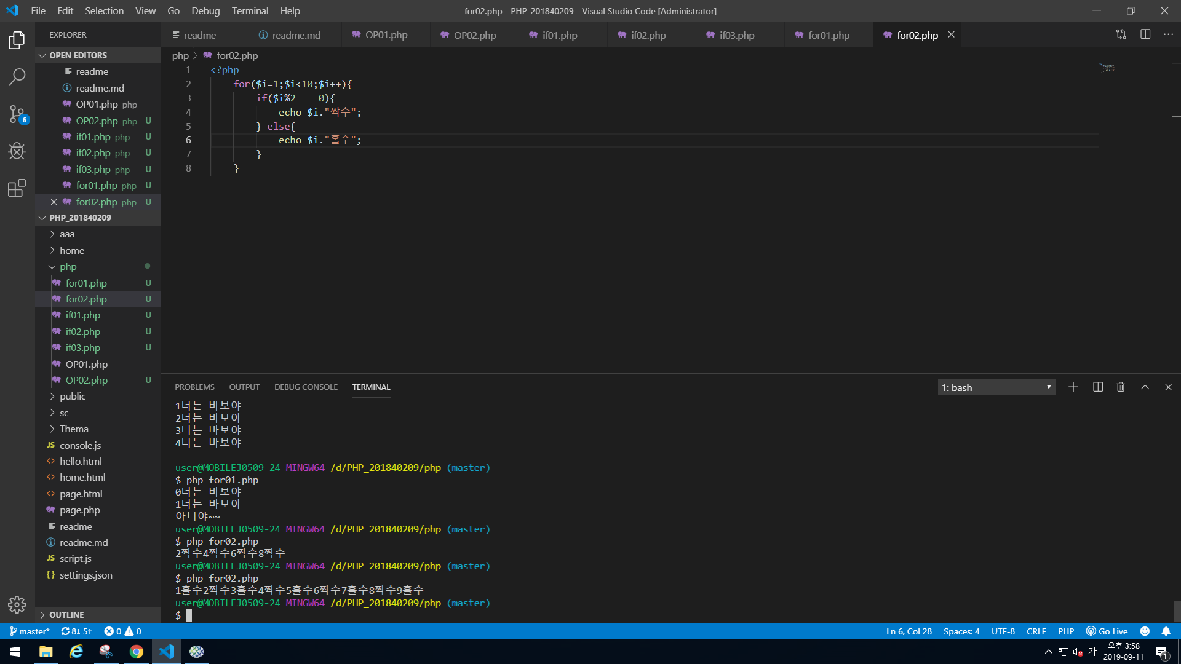

Slide 15
반복문안에 조건문을 넣을수도 있는데
Ex) )$i=0;
For(;$i<5;){
ehco %i.””;
$i++;
if($i ==2){
echo “”;
break;
}
}
이런식으로 입력하면 된다.

Slide 16
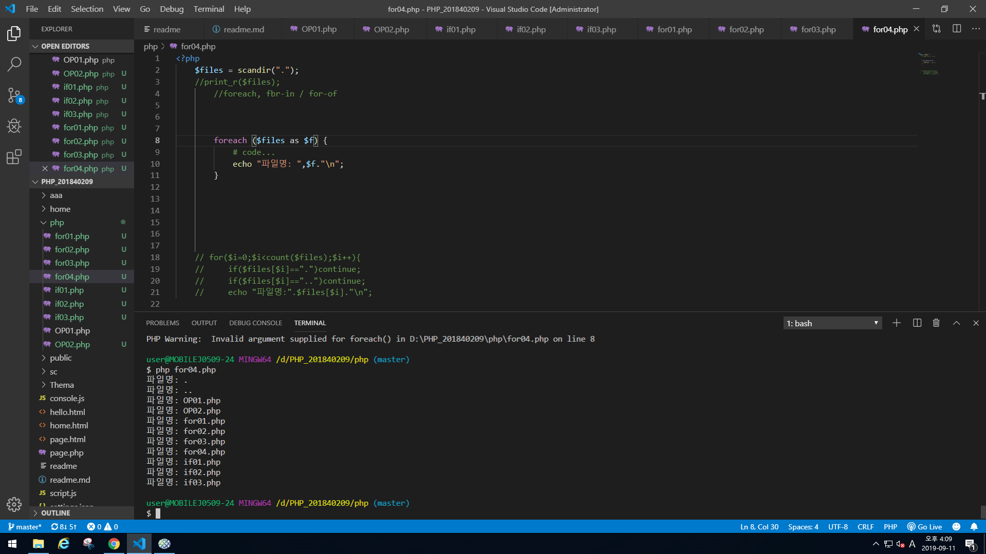
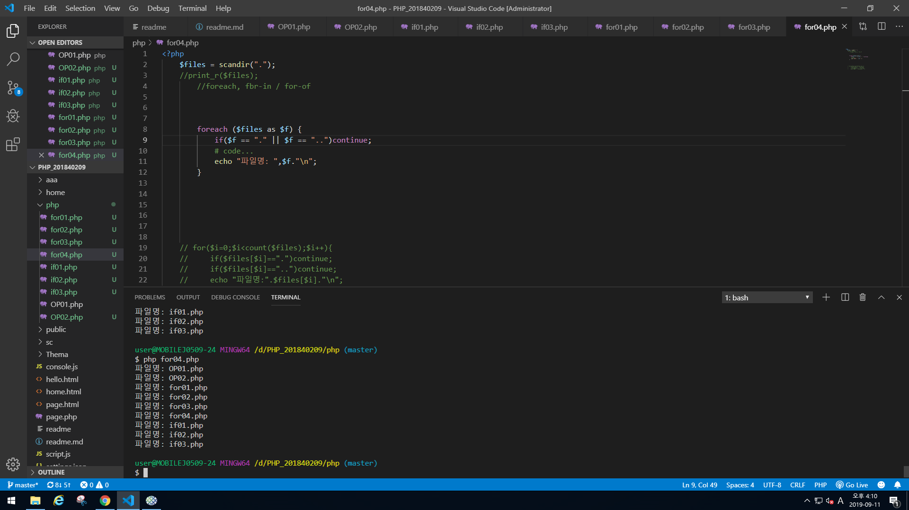
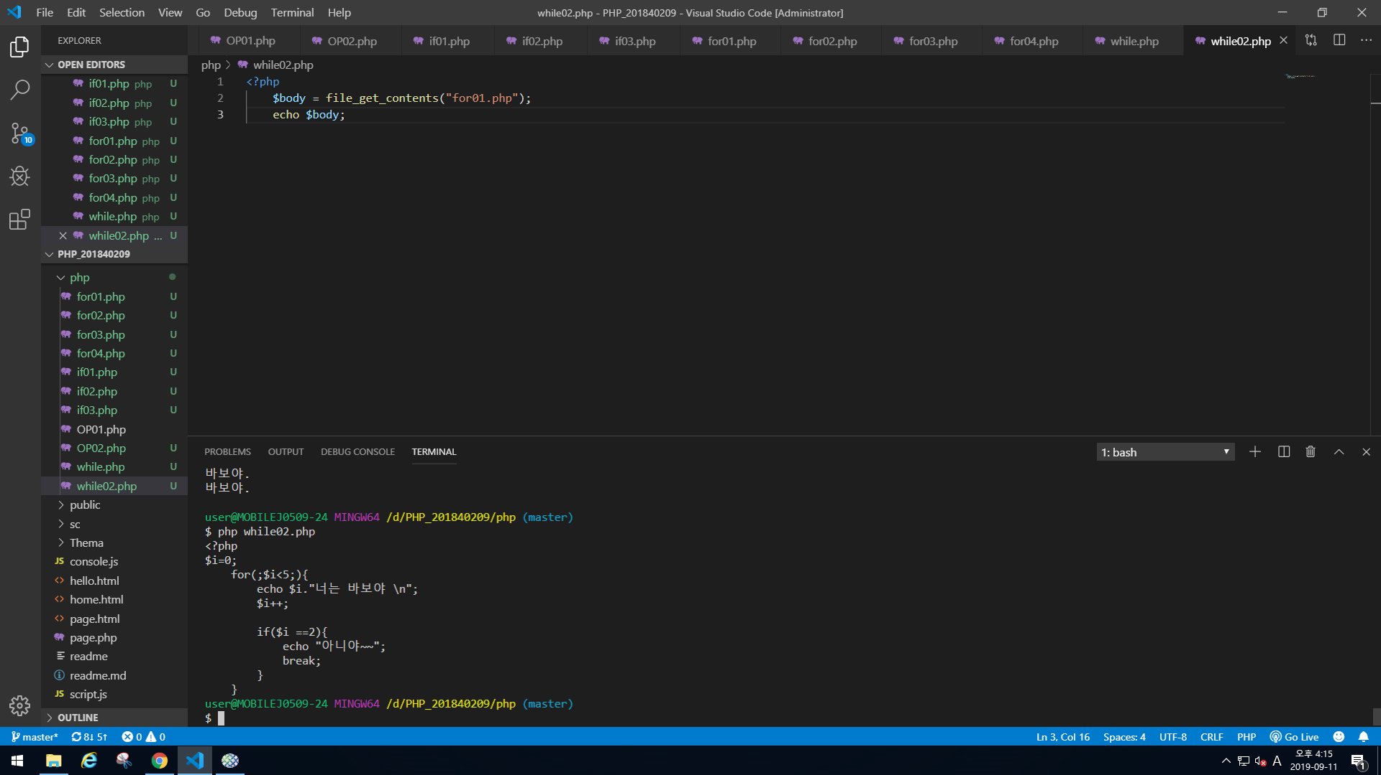
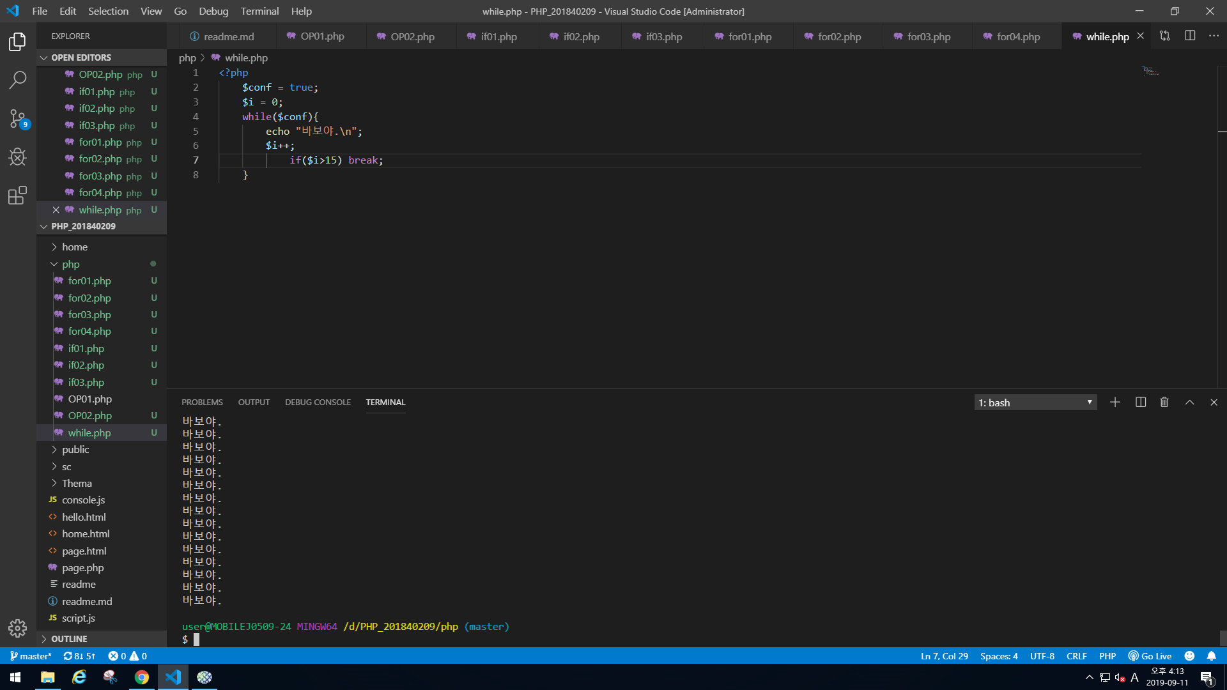

Slide 17
$files = scandir(“”); 이 명령어는 현제 디렉토리 안의 파일을 가져옵니다.
이때 for문을 사용해서 echo로 출력을 한다.
실행 시키면 폴더안에 있는 파일의 이름들이 출력된다.
보이기 쉽게 하기위해서는
Ex) $files = scandir(“.”);
for($i=0;$i<count($files);$i++){
echo “파일명 :”.$files[$i].”\n”;
}

Slide 18
여기서 .과 ..이 거슬린다면
Ex) $files = scandir(“.”);
for($i=0;$i<count($files);$i++){
if($files[$i] ==“.”)continue;
if($files[$i] ==“..”)continue;
echo “파일명 :”.$files[$i].”\n”;
}
라고 하고 출력하면 불필요한 문구는 출력되지 않는다.

Slide 19
